Slide 1
Ενότητα 2α: Μικροοργανισμοί που απαντώνται στα τρόφιμα α. Βακτήρια
Εισαγωγή στην Μικροβιολογία Τροφίμων
Τμήμα Επιστήμης και Τεχνολογίας Τροφίμων
Πανεπιστήμιο Δυτικής Αττικής

Slide 2
Πηγές μικροοργανισμών που απαντώνται στα τρόφιμα
Εδαφος και νερό
Το έδαφος είναι πλούσια πηγή μικροοργανισμών
Στο νερό συναντώνται περισσότερο gram αρνητικά βακτήρια
Φυτά και φυτικά προιόντα
Μολύνονται από τους μικροοργανισμούς του εδάφους και του νερού
Επιβιώνουν οι μικροοργανισμοί που προσκολλώνται στην επιφάνεια τους και βρίσκουν τα θρεπτικά συστατικά που χρειάζονται για την ανάπτυξη τους
Γαλακτικά βακτήρια, ζύμες, μύκητες
Δοχεία, σκεύη και μηχανήματα επεξεργασίας
Μολύνονται κυρίως από τους μικροοργανισμούς που υπάρχουν στα φυτικά προιόντα και στα σφάγια των ζώων

Slide 3
Πηγές μικροοργανισμών που απαντώνται στα τρόφιμα
Εντερική οδός του ανθρώπου και ζώων
Οι μικροοργανισμοί του εντερικού σωλήνα μέσω του νερού μολύνουν τα τρόφιμα
Τα περισσότερα εντεροβακτήρια (Enterobacteriaceae) επιβιώνουν στο νερό.
Προσωπικό που έρχεται σε επαφή με τα τρόφιμα
Μικροοργανισμοί από την μύτη, το στόμα, το δέρμα και τον γαστρεντερικό σωλήνα του προσωπικού μπορεί να μολύνουν τα τρόφιμα
Ζωοτροφές
Tα παθογόνα Salmonella και Listeria απαντώνται στις ζωοτροφές
Δέρμα ζώων
Συχνή μόλυνση του νωπού γάλακτος από την μικροχλωρίδα του μαστού
Αέρας και σκόνη
Όλοι οι μικροοργανισμοί από τις άλλες πηγές μπορεί να βρεθούν στον αέρα και στην σκόνη
Κυρίως σπορογόνοι μικροοργανισμοί , βακτήρια, ζύμες, μύκητες

Slide 4
Η αλυσίδα παραγωγής τροφίμων και τα σημεία που μπορεί να γίνει επιμόλυνση από μικροοργανισμούς

Slide 5
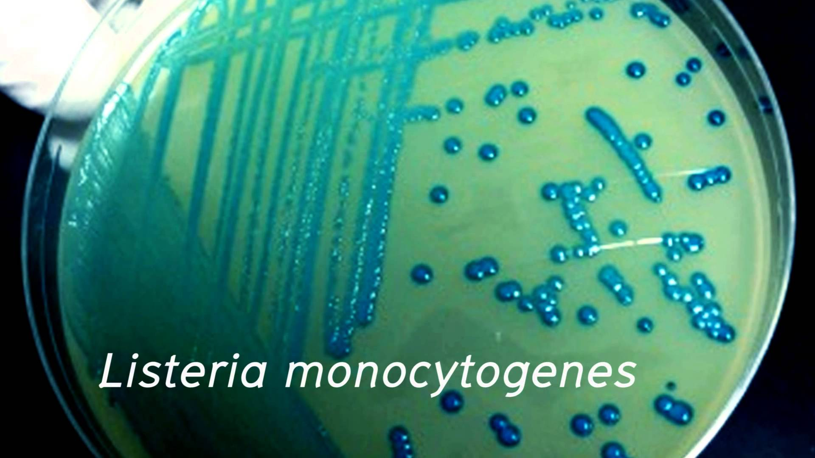
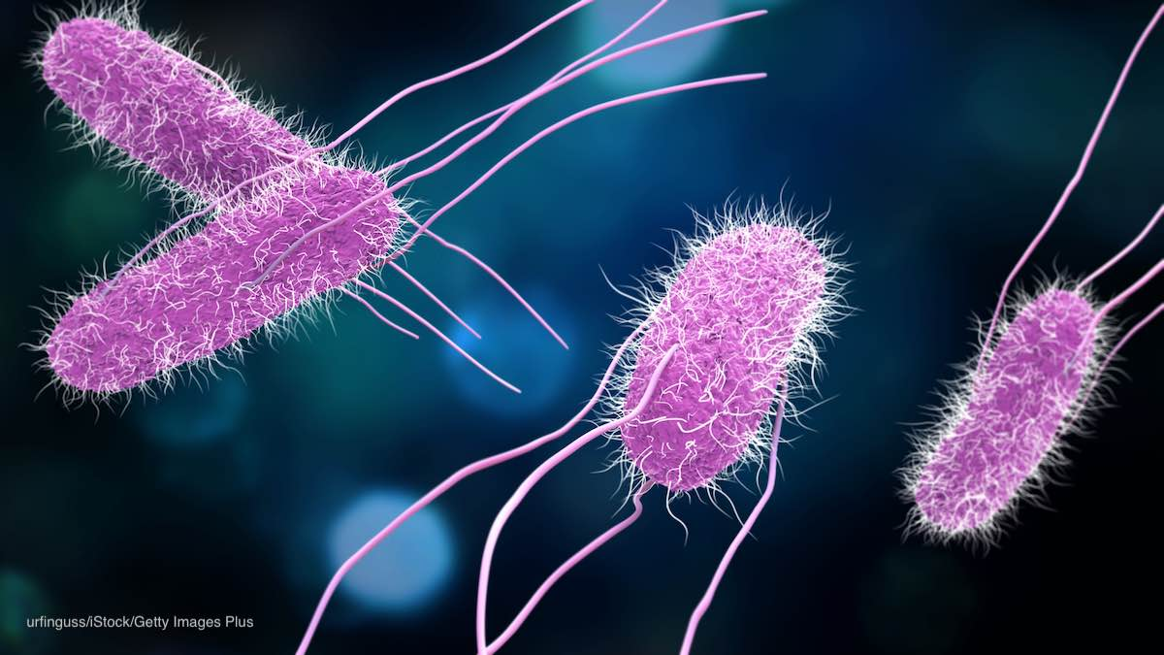
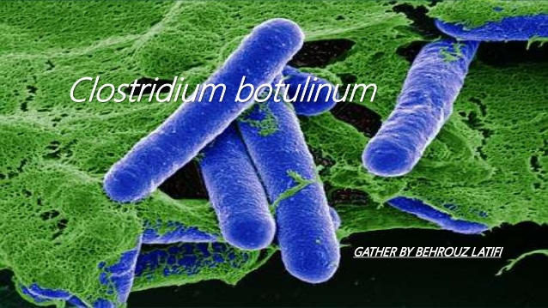
Α.Βακτήρια

Slide 6
Χαρακτηριστικά βακτηρίων
Ταξινόμηση
Μέγεθος
Σχήμα
Δομή
Κυτταρικό τοίχωμα
Χρώση Gram
Βακτηριακά μαστίγια
Γενετικό υλικό των βακτηρίων

Slide 7
Συστηματική ταξινόμηση οργανισμών (Classification)
Επιστημονικός κλάδος που ασχολείται με την ταξινόμηση οργανισμών σε ομάδες που μοιράζονται κοινές ιδιότητες
είτε στον φαινότυπο (εξωτερικά χαρακτηριστικά, φυσιολογία του οργανισμού),
είτε στον γονότυπο (στο γενετικό υλικό, δηλαδή το DNA).
Κάθε οργανισμός έχει ένα όνομα (συνήθως λατινικό) που αντιστοιχεί στο γένος και στο είδος του και αποτελεί την ταυτότητα του πχ Escherichia coli
Ο προσδιορισμός της ταυτότητας ενός μικροοργανισμού σε μία μικροβιολογική ανάλυση λέγεται ταυτοποίηση μικροοργανισμού

Slide 8
Η ταξινόμηση με βάση την μοριακή γενετική
Η σύγκριση του γενετικού υλικού των οργανισμών οδηγεί στην φυλογενετική ταξινόμηση η οποία μελετά την γενετική συγγένεια τους και προσπαθεί να προσδιορίσει την κοινή τους καταγωγή.
Βασικές Μέθοδοι:
% ποσοστό G+C στο γονιδίωμα
Ριβοτυπία (προσδιορισμός αλληλουχίας ριβοσωμικού RNA)

Slide 9
H αναλογία βάσεων του DNA χρησιμοποιείται στην ταξινομική ως δείκτης συγγένειας μεταξύ μικροοργανισμών.
Η αναλογία αυτή εκφράζεται ως % ποσοστό ζευγών Γουανίνης (G) και Κυτοσίνης(C) δηλ (% G+C) στο γονιδίωμα

Slide 10
Διαφορές στην περιεκτικότητα % G+C
Τα βακτηριακά γονιδιώματα εμφανίζουν μία πολύ μεγάλη διαφοροποίηση στην περιεκτικότητα % G+C που μπορεί να διαφέρει σε διαφορετικούς οργανισμούς από 17% ως 75%
Χρησιμοποιείται ως δείκτης ταξινόμησης βακτηρίων σε ομάδες

Slide 11
Αν η διαφορά στην αναλογία ζευγών GC είναι πάνω από 10%, πχ ένα βακτήριο έχει 40% GC και ένα άλλο 60%, τότε οι δύο αυτοί οργανισμοί πιθανότατα δεν σχετίζονται μεταξύ τους.

Slide 12
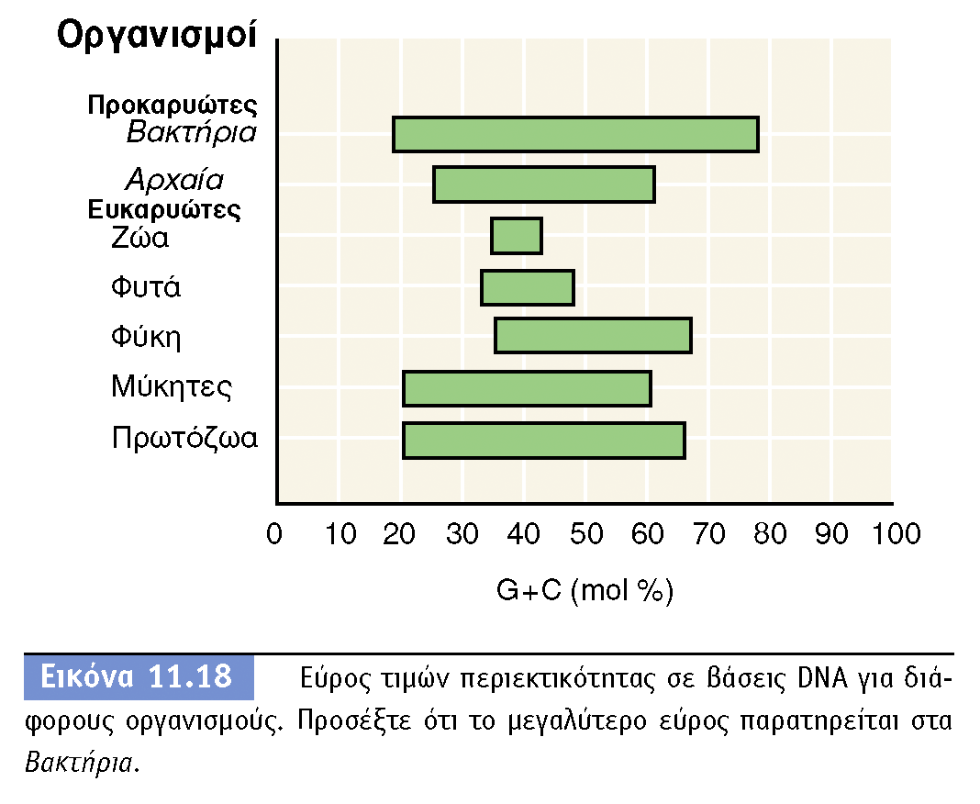
BIOΛOΓIA TΩN MIKPOOPΓANIΣMΩN – ΠANEΠIΣTHMIAKEΣ EKΔOΣEIΣ KPHTHΣ

Slide 13
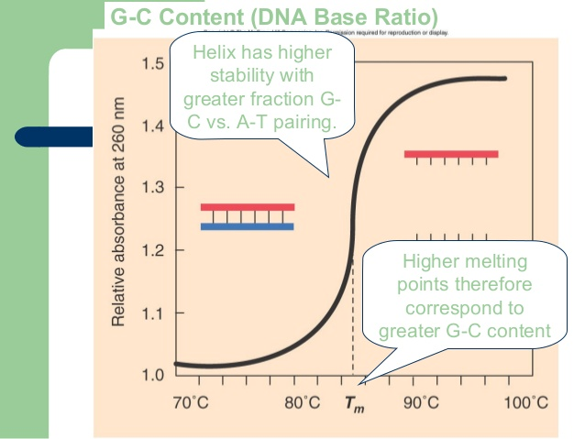
Η μεγαλύτερη περιεκτικότητα σε G+C σε μία αλληλουχία DNA οδηγεί σε υψηλότερο σημείο τήξης DNA (melting point) δηλ απαιτείται υψηλότερη θερμοκρασία για την αποδιάταξη της διπλής έλικας DNA

Slide 14
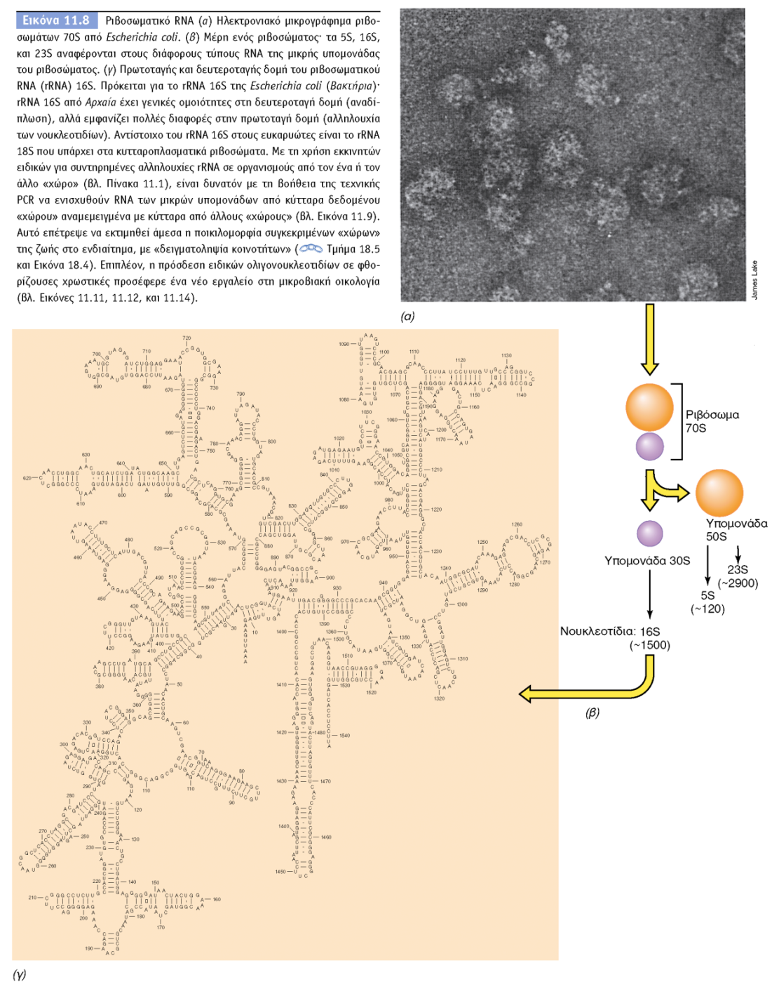
BIOΛOΓIA TΩN MIKPOOPΓANIΣMΩN – ΠANEΠIΣTHMIAKEΣ EKΔOΣEIΣ KPHTHΣ
Ριβοτυπία:
Φυλογενετική ταξινόμηση με βάση την ανάλυση της αλληλουχίας των ριβοσωμικών RNA των βακτηρίων (16S RNA)
Τα ριβοσώματα των προκαρυωτικών κυττάρων είναι 70S (Svedberg=συντελεστής καθίζησης κατά την φυγοκέντρηση)
Αποτελούνται από δύο υπομονάδες: την μεγάλη 50S και την μικρή 30S
Η 50 S υπομονάδα αποτελείται από 23S και 5S RNA και 34 πρωτείνες
H 30S υπομονάδα αποτελείται από 16S RNA και 21 πρωτείνες

Slide 15
Ριβοτυπία (ή ριβοτύπωση)
Χρησιμοποιείται το 16S rRNA της μικρής υπομονάδας 30S του rRNA
Το 16S rRNA αποτελείται από 1500 βάσεις
Αλληλουχίζεται το 16S rRNA διαφορετικών βακτηρίων
Οι αλληλουχίες στοιχίζονται και υπολογίζεται το ποσοστό ομοιότητας μεταξύ τους

Slide 16
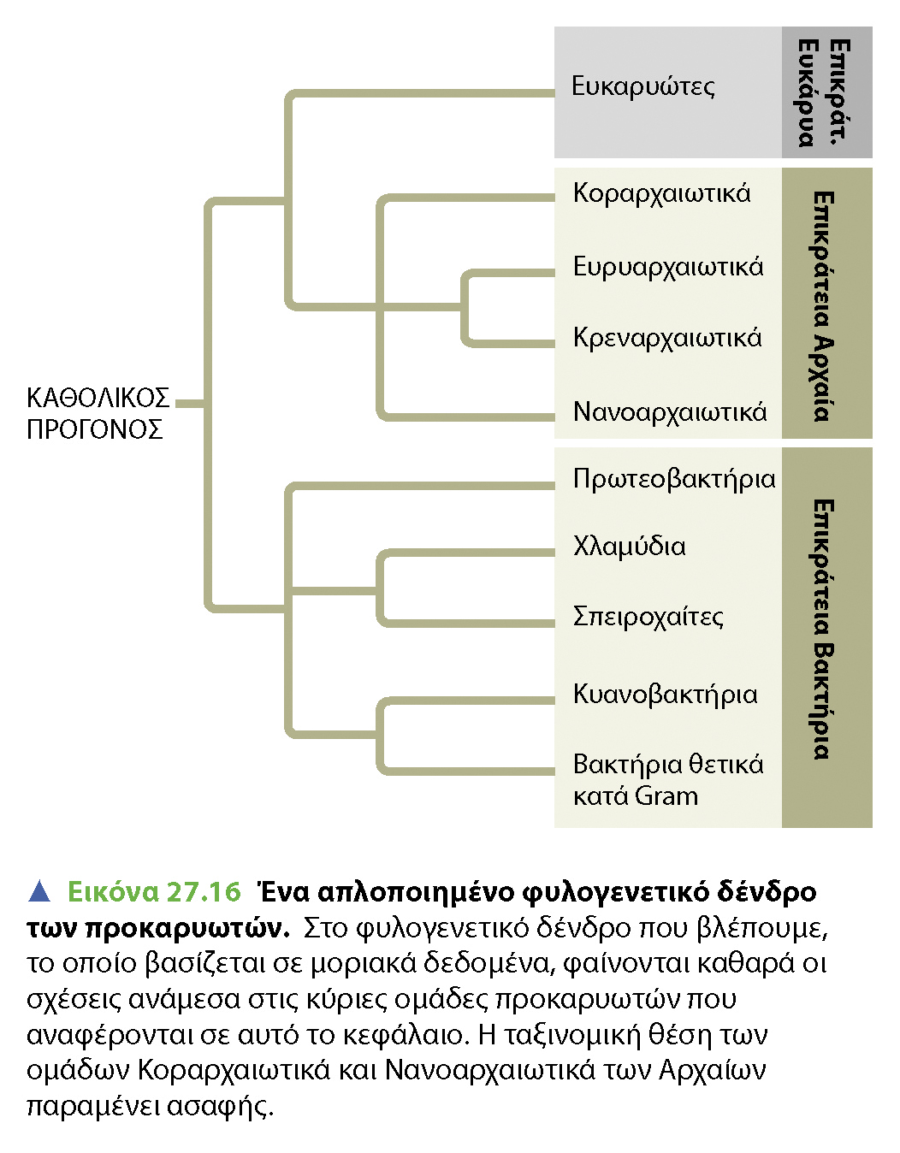
Neil A. Campbell, ΒΙΟΛΟΓΙΑ, ΤΟΜΟΣ ΙΙ, ΠΕΚ 2011
Ταξινόμηση Βακτηρίων
Η μοριακή γενετική ανάλυση οδηγεί στην κατασκευή φυλογενετικών δένδρων

Slide 17
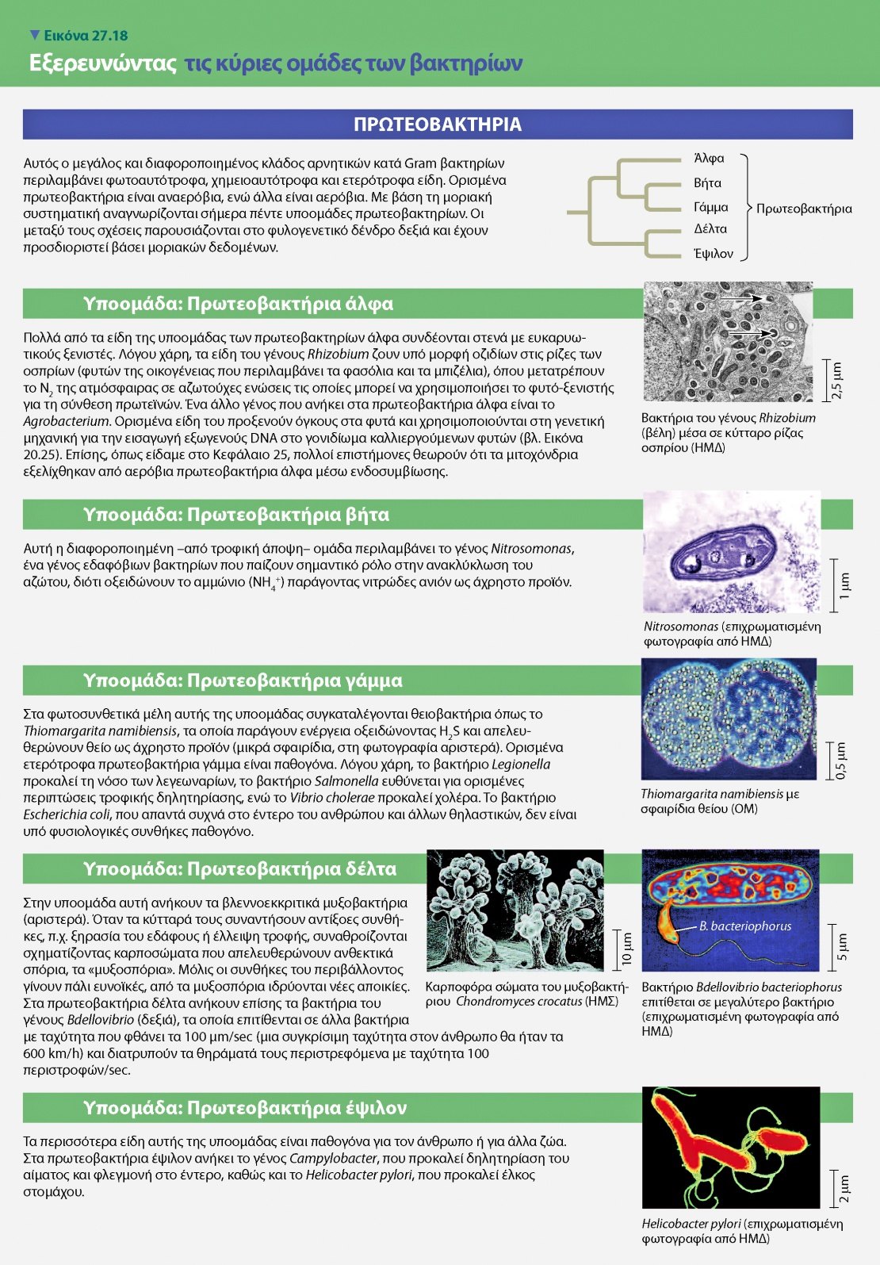
Neil A. Campbell, ΒΙΟΛΟΓΙΑ, ΤΟΜΟΣ ΙΙ, ΠΕΚ 2011
Πρωτεοβακτήρια: μεγάλη ομάδα (φύλο) gram αρνητικών βακτηρίων
Ταξινόμηση με βάση την μοριακή συστηματική (ανάλογα με τις διαφορές στο DNA των οργανισμών)
ΠΡΩΤΕΟΒΑΚΤΗΡΙΑ
ΑΛΦΑ
ΒΗΤΑ
ΓΑΜΜΑ
ΔΕΛΤΑ
ΕΨΙΛΟΝ
παθογόνα

Slide 18
Neil A. Campbell, ΒΙΟΛΟΓΙΑ, ΤΟΜΟΣ ΙΙ, ΠΕΚ 2011

Slide 19
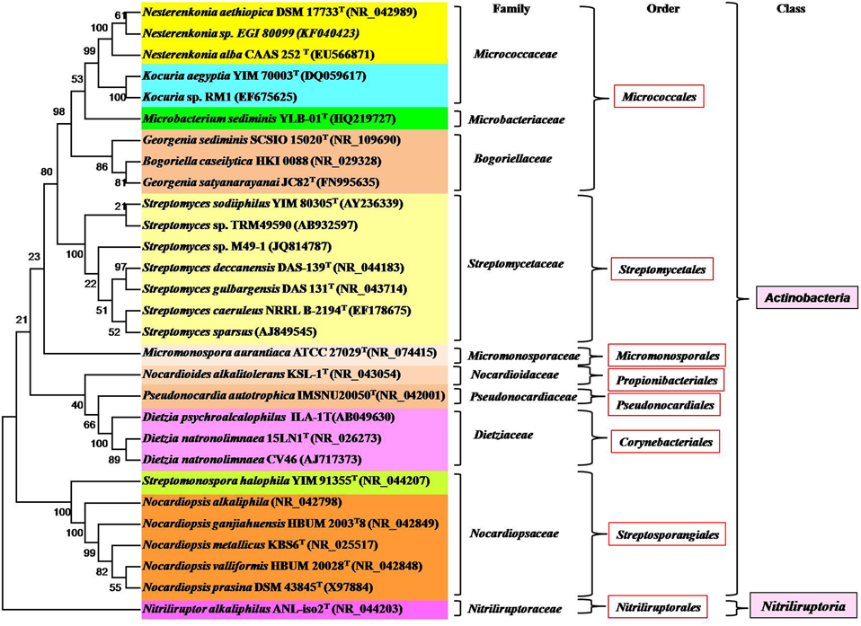
Φυλογενετικό δενδρόγραμμα

Slide 20
Ταξινόμηση βακτηρίων:Γένος και Είδος
Τα βακτήρια αναφέρονται με το γένος και το είδος
Σε πολλές περιπτώσεις αναφέρεται και
το υποείδος (subspecies)
ο ορότυπος (serotype)
το στέλεχος (strain)
Πχ το βακτήριο Escherichia coli έχει ορισμένους παθογόνους ορότυπους όπως ο
Escherichia coli Ο157:Η7

Slide 21
Επίπεδα ταξινόμησης του βακτηρίου Escherichia coli
Επικράτεια (Domain): Βακτήρια (Bacteria)
Βασίλειο (Kingdom): Eubacteria
Φύλο (Phylum): Πρωτεοβακτήρια (Proteobacteria)
Ομοταξία (Order): Gammaproteobacteria
Τάξη (Class): Εντεροβακτηριώδη (Enterobacteriales)
Οικογένεια (Family): Εντεροβακτηριοειδή (Enterobacteriaceae)
Γένος (Genus): Escherichia
Είδος (Species): Escherichia coli
Το λατινικό όνομα των οργανισμών γράφεται πάντα italics

Slide 22
Βασικά φύλα βακτηρίων
Επικράτεια | Κυριότερα Φύλα | Κύριες Ομοταξίες | Κύρια Γένη (με σημασία στα Τρόφιμα)
Βακτήρια (Gram Θετικά) | Furmicites Actinobacteria | Bacilli Clostridia Gram θετικοί κόκκοι με χαμηλό %GC Actinobacteria Υψηλό % GC | Bacillus Staphylococcus Lactobacillus Streptococcus Enterococcus Listeria Clostridium (αναερόβια σπορογόνα, προκαλούν τροφολοιμώξεις) Streptomyces Actinomyces Corynebacterium Mycobacterium Propionibacterium

Slide 23
Επικράτεια | Κυριότερα Φύλα | Κύριες Ομοταξίες | Κύρια Γένη
Βακτήρια (Gram Αρνητικά) | Proteobacteria (η μεγαλύτερη κατηγορία Gram αρνητικών) | Alphaproteobacteria Betaproteobacteria Gammaproteobacteria (η μεγαλύτερη υποομάδα των πρωτεοβακτηρίων) Deltaproteobacteria Epsilonproteobacteria | Acetobacter και Gluconobacter (ζυμώνουν την αιθανόλη σε οξικό οξύ) Bordetella και Neisseria (παθογόνα) Pseudomonas Moraxella Acinetobacter Legionella Vibrio Enterobacteriales (τάξη) Escherichia Salmonella Shigella Klebsiella Serratia Proteus Yersinia Erwinia Enterobacter Cronobacter Campylobacter
Εντεροβακτήρια:
Αποικίζουν το γαστρεντερικό σύστημα ανθρώπων και ζώων

Slide 24
Επικράτεια | Κυριότερα Φύλα | Κύριες Ομοταξίες | Κύρια Γένη
Βακτήρια (Gram Αρνητικά) | Bacteroidetes Fusobacteria Spirochaetes (ελικοειδή μορφολογία) Cyanobacteria Chlamydiae | Bacteroidetes Flavobacteria Spirochates | Bacteroides (στο γαστρενετρικό σωλήνα του ανθρώπου) Fusobacterium Treponema Borrelia Leptospira

Slide 25
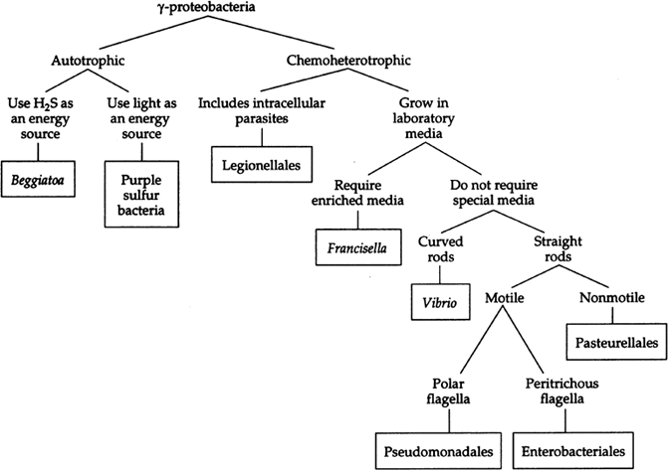
Κυριότερα γένη των γ-πρωτεοβακτηρίων

Slide 26
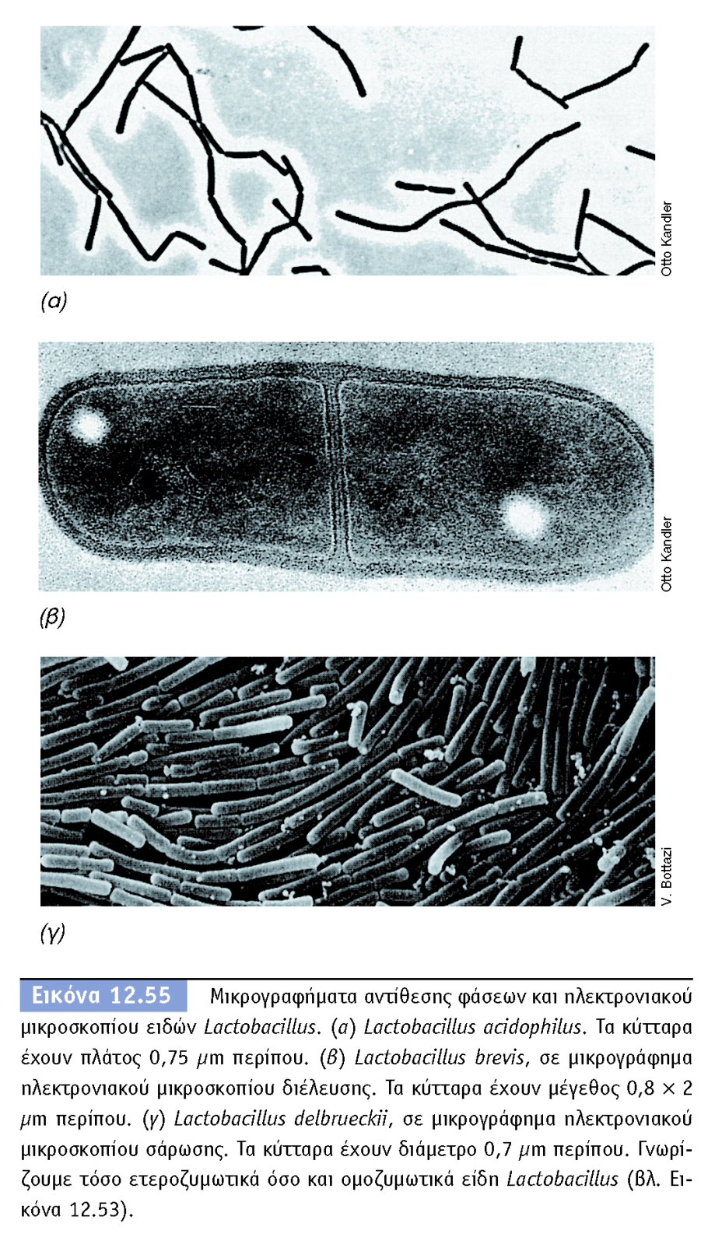
BIOΛOΓIA TΩN MIKPOOPΓANIΣMΩN – ΠANEΠIΣTHMIAKEΣ EKΔOΣEIΣ KPHTHΣ
Μέγεθος Βακτηρίων: Οι περισσότεροι από τους γνωστούς προκαρυώτες έχουν διάμετρο 0,5-2μm
Lactobacillus acidophilus 0,75 μm
Lactobacillus brevis
0,8 x 2 μm
Lactobacillus delbrueckii 0,7 μm
Lactobacillus: βακτήρια που παράγουν γαλακτικό οξύ και ονομάζονται LAB (Lactic acid bacteria)

Slide 27
Τυπικό εντεροβακτήριο: Escherichia coli
Μέγεθος: ~0,5μm x 2μm

Slide 28
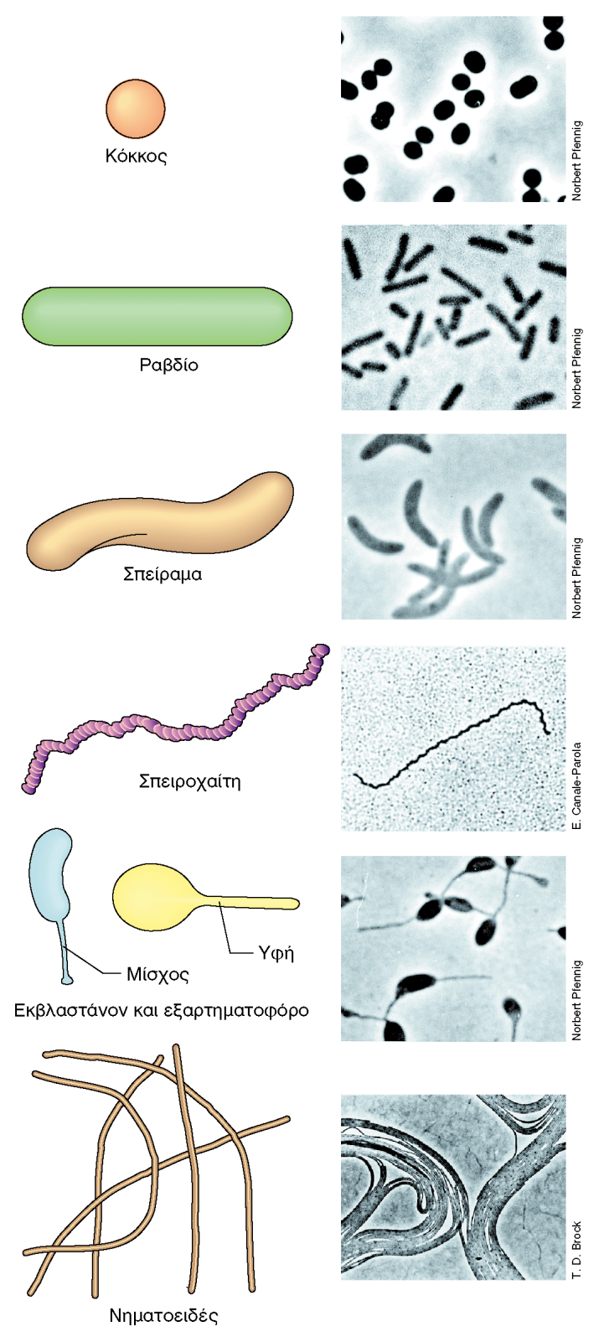
Σχήμα βακτηρίων (μορφολογία)
Κόκκοι (cocci)
Ραβδία ή βάκιλλοι (rods)
Δονάκια (vibrio) σχήμα κυρτής ράβδου
Σπειροειδή (spirochete)
Ακτινομύκητες (actinomycetes)

Slide 29
Σχήματα βακτηρίων

Slide 30
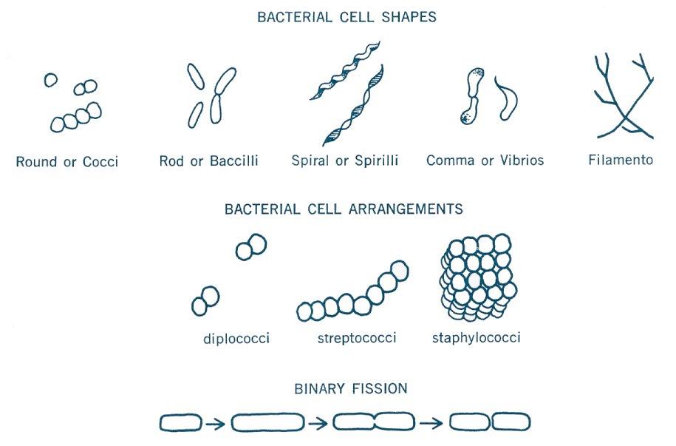
Σχήματα βακτηρίων

Slide 31
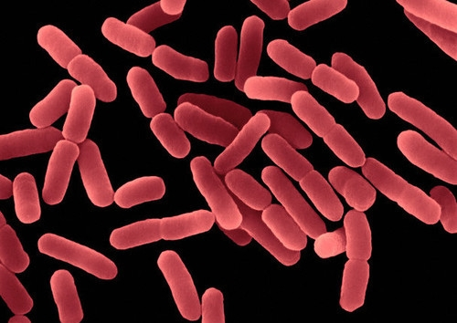
Το γένος Bacillus: βακτήρια με σχήμα ραβδίου
Bacillus subtilis
Κύτταρα που διαιρούνται

Slide 32
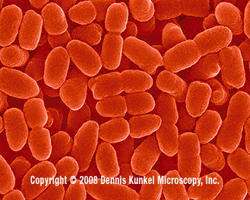
Κοκκοβάκιλλοι
(Bordetella holmesii)

Slide 33
Ραβδόμορφα ενδοσπορογονικά βακτήρια του γένους Bacillus
Streptococcus: σφαιρικά κύτταρα που σχηματίζουν αλυσίδες

Slide 34
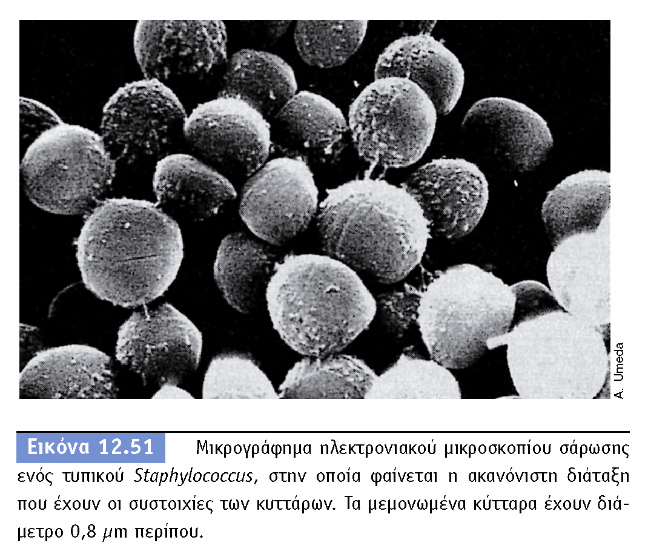
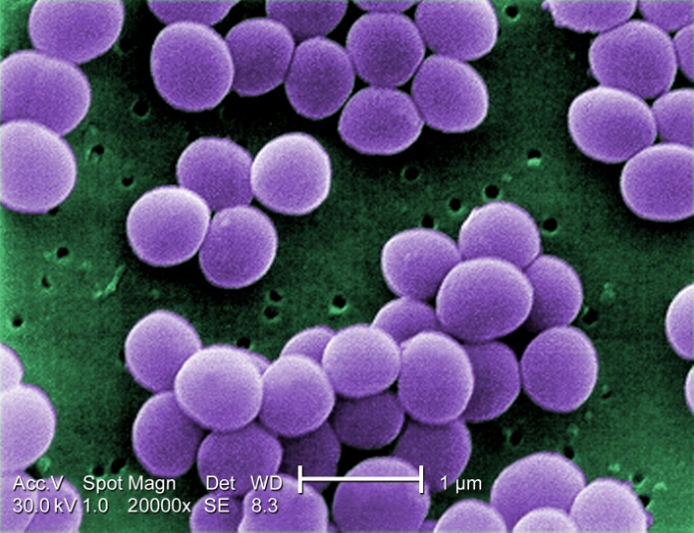
BIOΛOΓIA TΩN MIKPOOPΓANIΣMΩN – ΠANEΠIΣTHMIAKEΣ EKΔOΣEIΣ KPHTHΣ
Σφαιρικά κύτταρα (κόκκοι) του βακτηρίου του γένους Staphylococcus, διαμέτρου 0,8μm

Slide 35
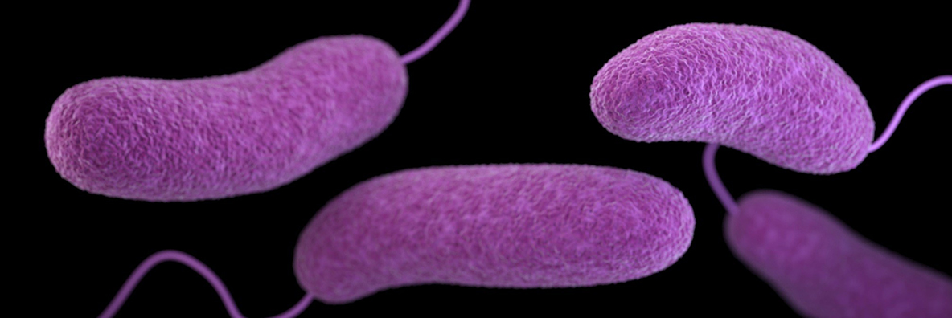
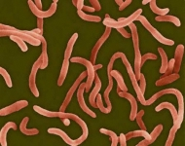
Σχήμα κυρτής ράβδου (δονάκια)
Διάφορα είδη Vibrio μπορεί να προκαλέσουν σοβαρές λοιμώξεις
Vibrio cholerae

Slide 36
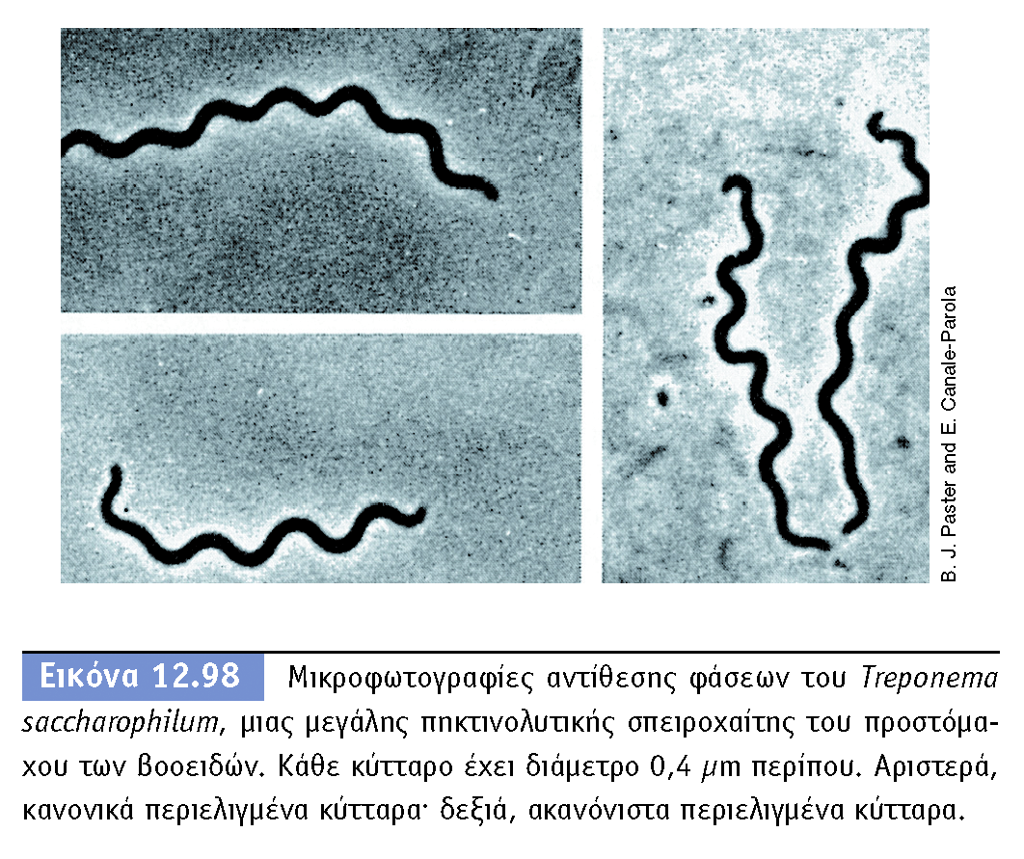
BIOΛOΓIA TΩN MIKPOOPΓANIΣMΩN – ΠANEΠIΣTHMIAKEΣ EKΔOΣEIΣ KPHTHΣ
Σπειροχαίτες

Slide 37
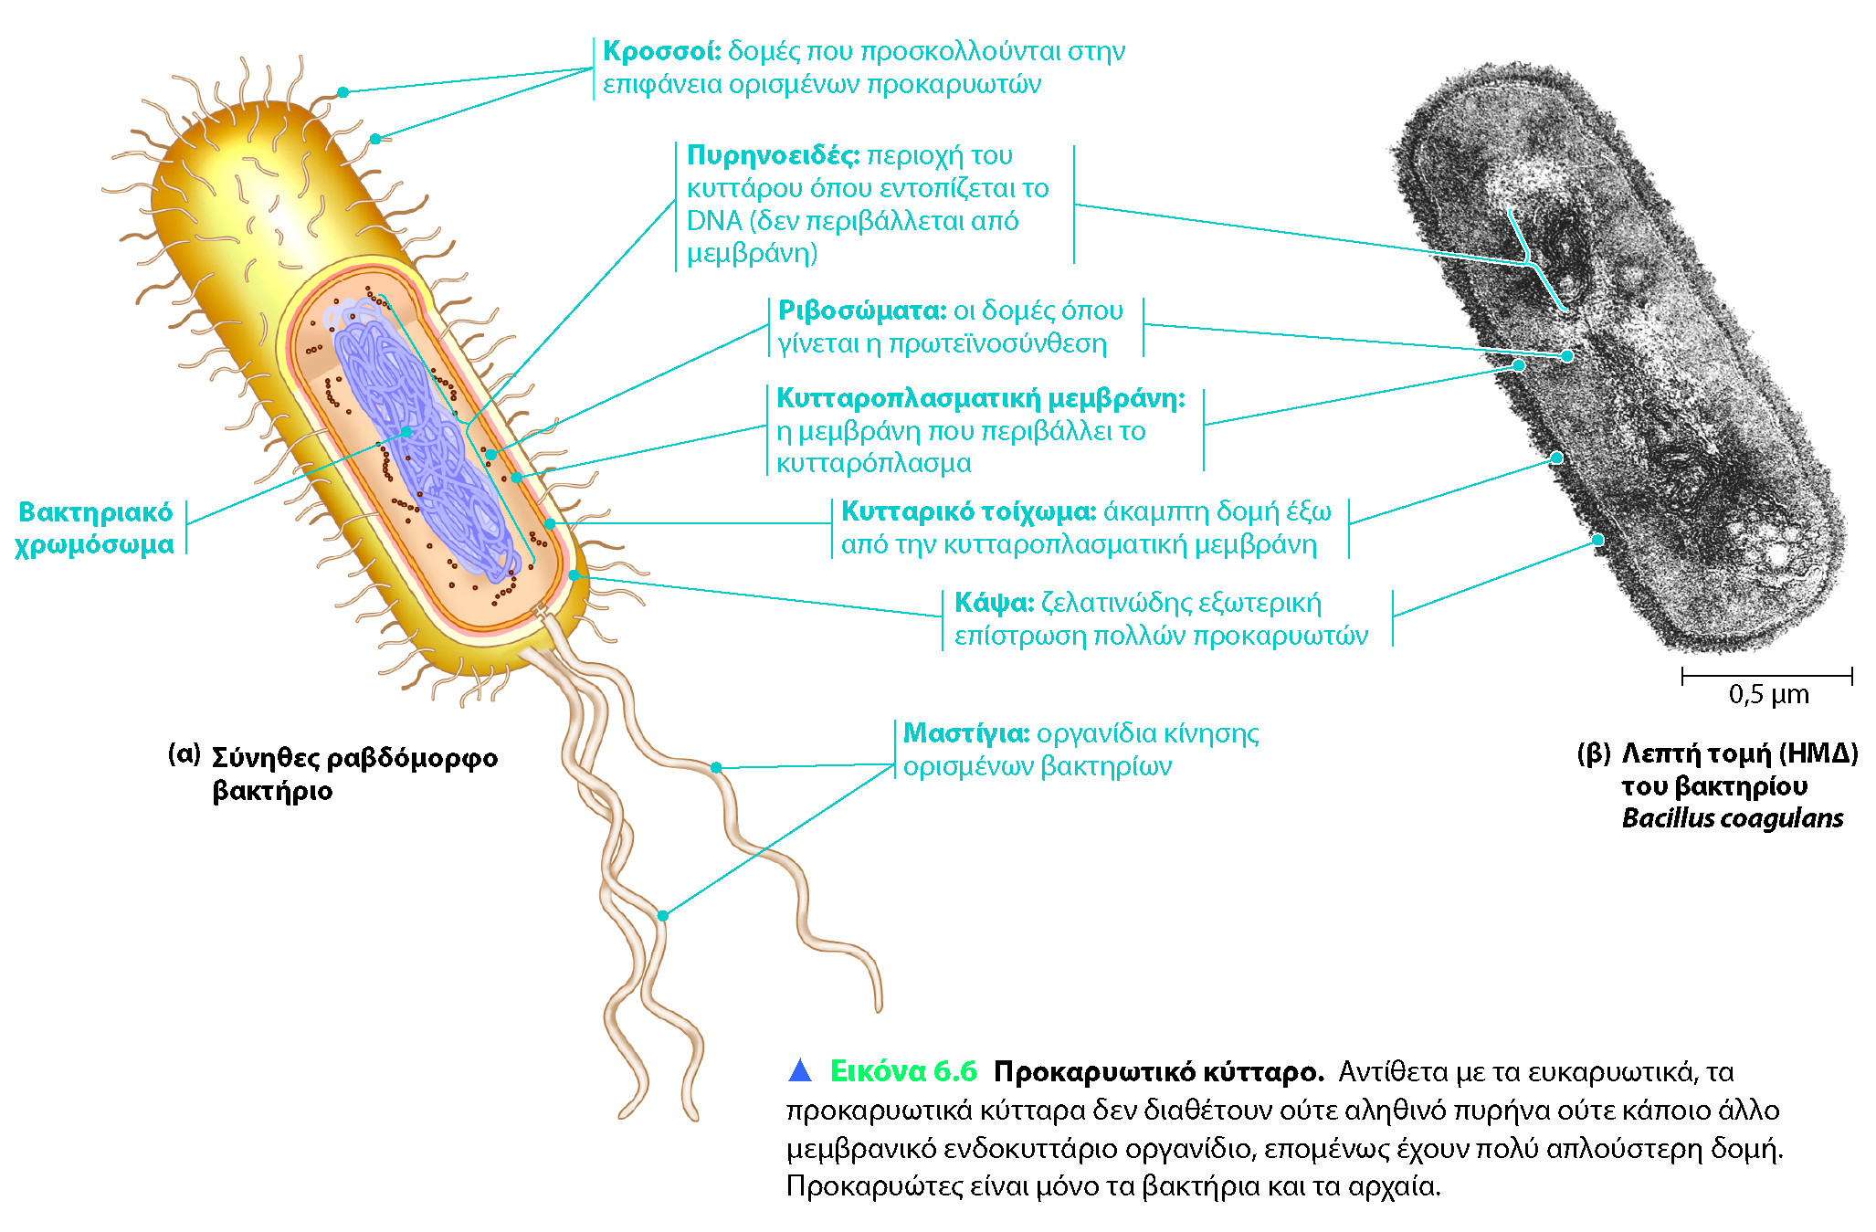
CAMPBELL – REECE, ΒΙΟΛΟΓΙΑ ΤΟΜΟΣ Ι, ΠΕΚ 2010
ΔΟΜΗ ΒΑΚΤΗΡΙΑΚΟΥ ΚΥΤΤΑΡΟΥ

Slide 38
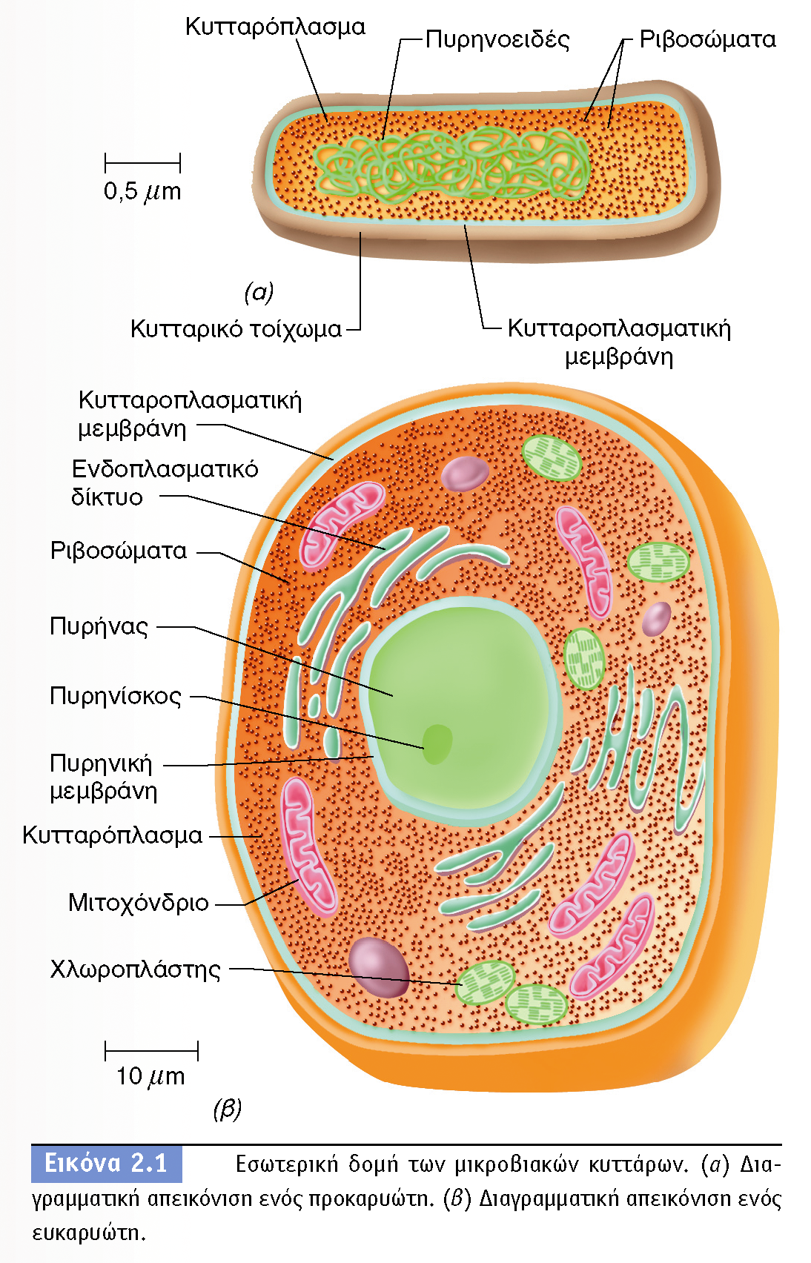
BIOΛOΓIA TΩN MIKPOOPΓANIΣMΩN – ΠANEΠIΣTHMIAKEΣ EKΔOΣEIΣ KPHTHΣ
ΠΡΟΚΑΡΥΩΤΗΣ
Χωρίς πυρήνα
Μέγεθος 1-10μm
Δεν έχει οργανίδια (μόνο ριβοσώματα)
Σύγκριση βακτηρίων (προκαρυώτες) με ευκαρυωτικά κύτταρα
ΕΥΚΑΡΥΩΤΗΣ
Διαθέτει πυρήνα
Μέγεθος 10-100μm
Διαθέτει πολλά οργανίδια

Slide 39
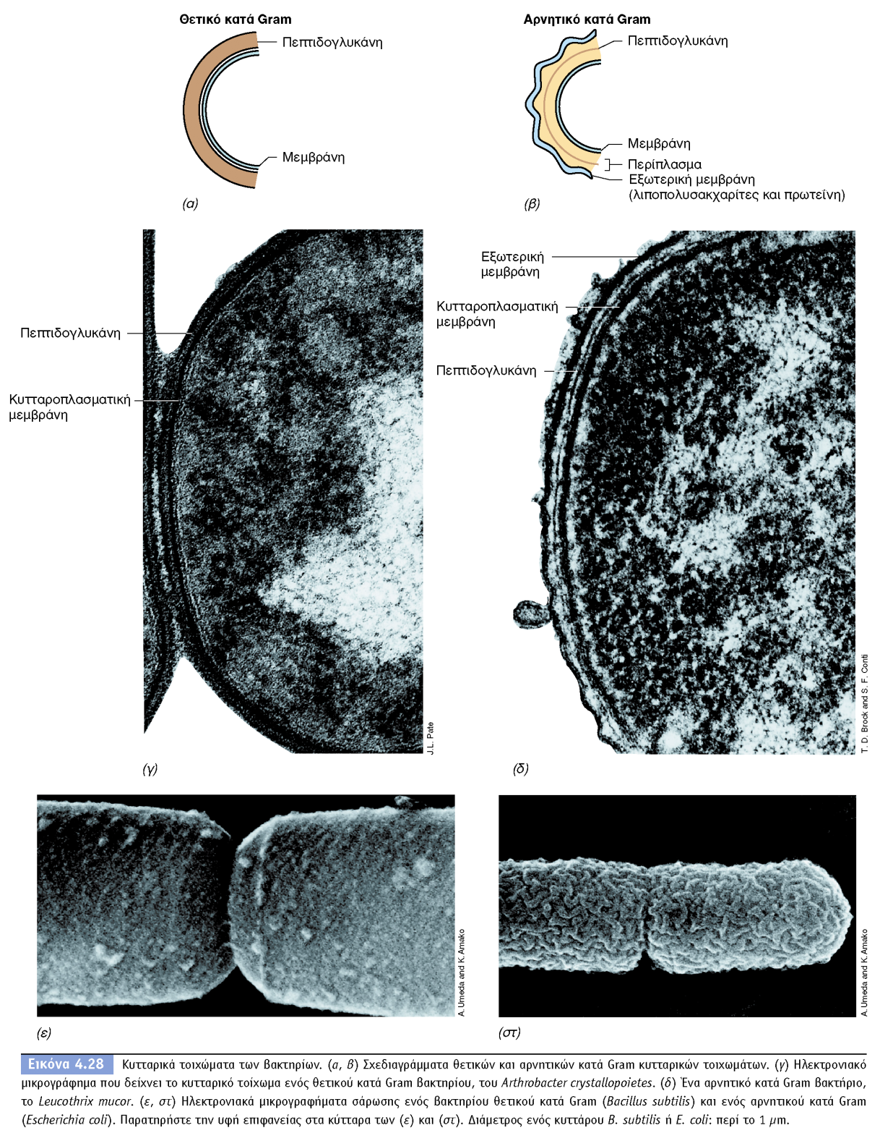
BIOΛOΓIA TΩN MIKPOOPΓANIΣMΩN – ΠANEΠIΣTHMIAKEΣ EKΔOΣEIΣ KPHTHΣ
Κυτταρικό τοίχωμα βακτηρίων
Δομή Κυτταρικού Τοιχώματος
ινώδης στιβάδα
μηχανικά ισχυρή
εναποτίθεται από ένα κύτταρο, έξω από την κυτταρική μεμβράνη του
κοινό στα φυτά, βακτήρια, μύκητες, φύκη
δεν υπάρχει στα περισσότερα ζωικά κύτταρα

Slide 40
Κυτταρικό τοίχωμα
Διατηρεί το σχήμα του βακτηρίου
Παρέχει σκληρό υπόστρωμα για την στήριξη των διαφόρων οργανιδίων που προεξέχουν έξω από το κύτταρο (μαστίγια, βλεφαρίδες, κτλ)
Παρέχει σημεία προσκόλλησης για βακτηριοφάγους ιούς

Slide 41
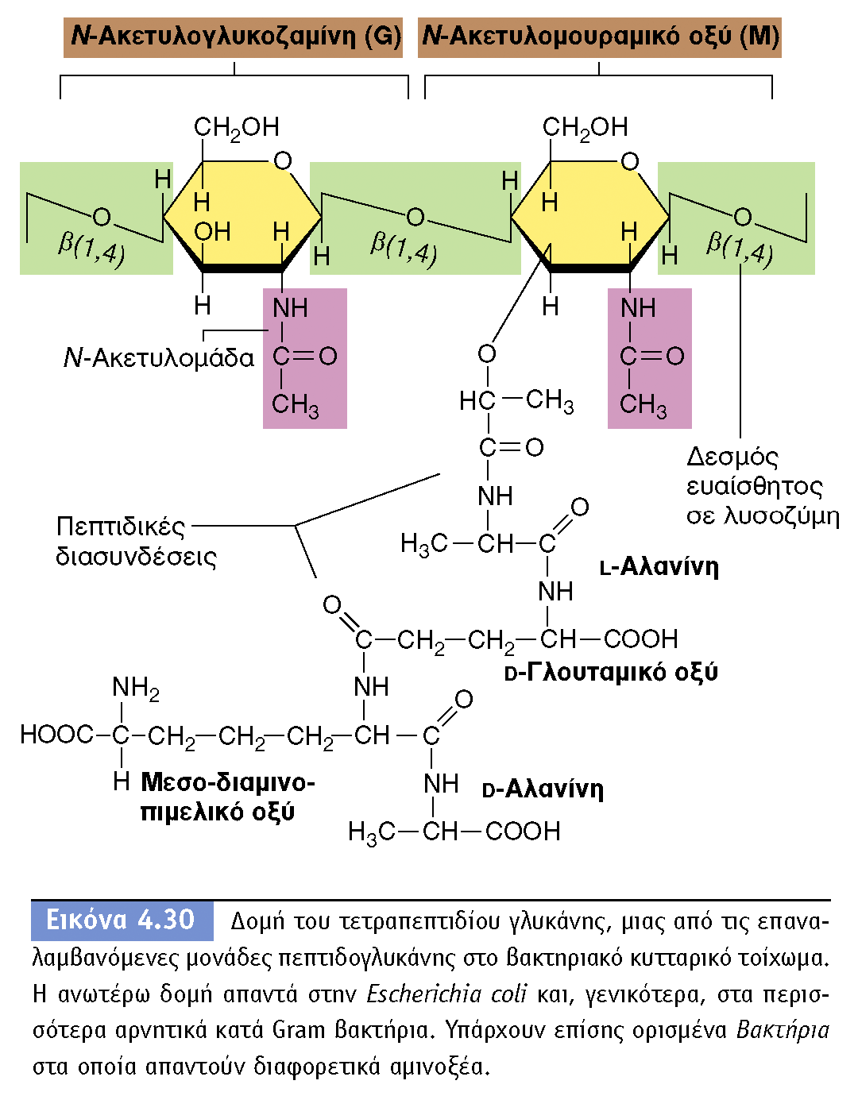
BIOΛOΓIA TΩN MIKPOOPΓANIΣMΩN – ΠANEΠIΣTHMIAKEΣ EKΔOΣEIΣ KPHTHΣ
Πεπτιδογλυκάνη: το βασικό μόριο του κυτταρικού τοιχώματος των βακτηρίων
Είναι πολυμερές και αποτελείται από μόρια γλυκάνης (σάκχαρο) συνδεδεμένα με τετραπεπτίδια
Η γλυκάνη αποτελείται από
Ν-ακετυλογλυκοζαμίνη (G ή NAG)
N-ακετυλομουραμικό οξύ (Μ ή NAM)

Slide 42
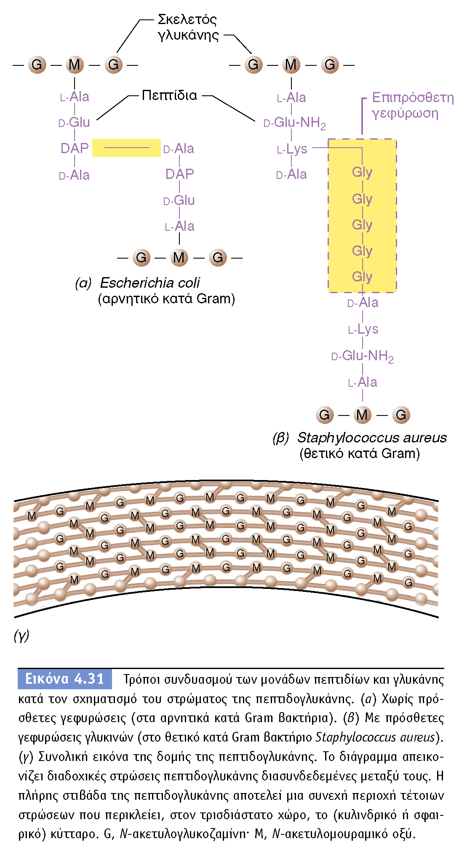
BIOΛOΓIA TΩN MIKPOOPΓANIΣMΩN – ΠANEΠIΣTHMIAKEΣ EKΔOΣEIΣ KPHTHΣ
Τα περισσότερα βακτήρια έχουν κυτταρικό τοίχωμα που αποτελείται από L-αλανίνη, D-αλανίνη, D-γλουταμικό, Διάμινο-πιμελικό οξύ.
Πεπτιδογλυκάνη: αποτελείται από μόρια γλυκάνης (σάκχαρο) συνδεδεμένα με τετραπεπτίδια.
Σχηματίζει ένα πλέγμα που καλύπτει όλο το κύτταρο

Slide 43
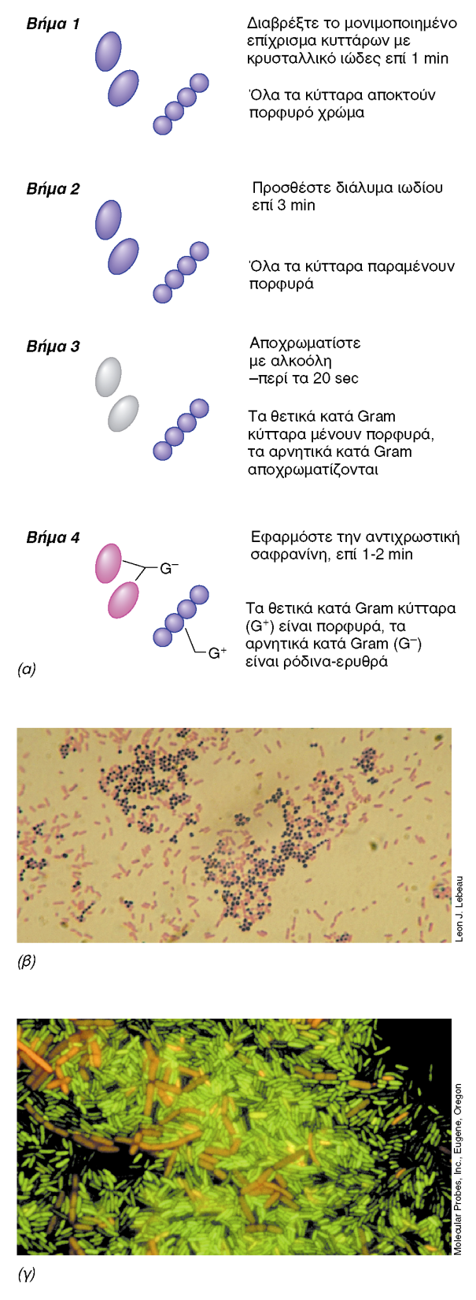
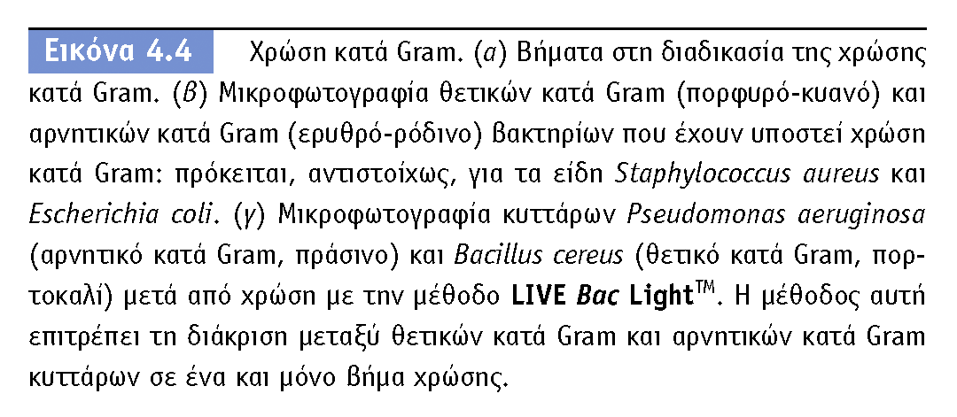
BIOΛOΓIA TΩN MIKPOOPΓANIΣMΩN – ΠANEΠIΣTHMIAKEΣ EKΔOΣEIΣ KPHTHΣ
Χρώση κατά Gram: κατατάσσει τα βακτήρια σε Gram Θετικά και Gram αρνητικά ανάλογα με την δομή του κυτταρικού τους τοιχώματος

Slide 44
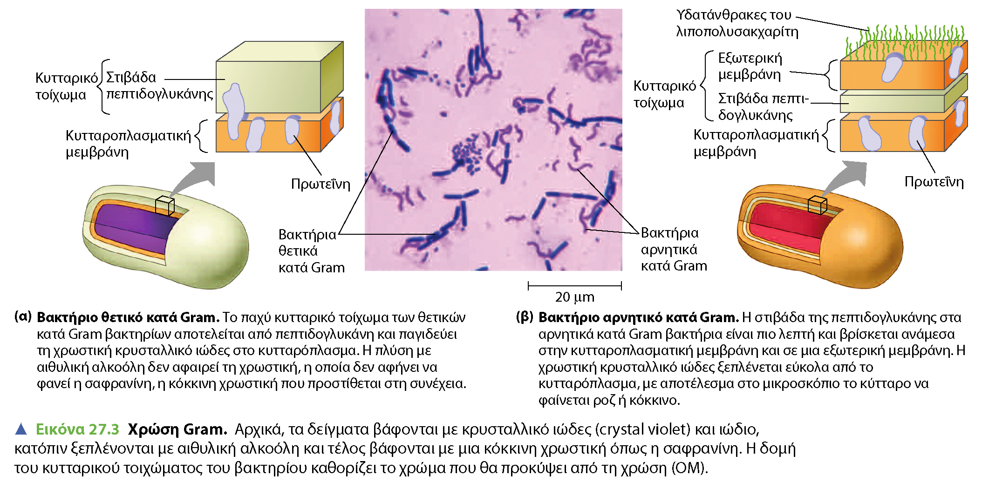
Neil A. Campbell, ΒΙΟΛΟΓΙΑ, ΤΟΜΟΣ ΙΙ, ΠΕΚ 2011
Χρώση κατά Gram: διαφορές μεταξύ θετικών και αρνητικών κατά Gram βακτηρίων.

Slide 45
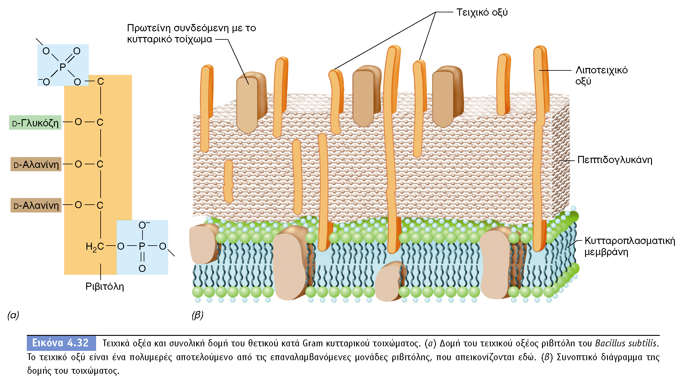
BIOΛOΓIA TΩN MIKPOOPΓANIΣMΩN – ΠANEΠIΣTHMIAKEΣ EKΔOΣEIΣ KPHTHΣ
Gram θετικά βακτήρια
Τειχικό οξύ
Παχύ στρώμα πεπτιδογλυκάνης (αποτελεί το 90% του κυτταρικού τοιχώματος)

Slide 46
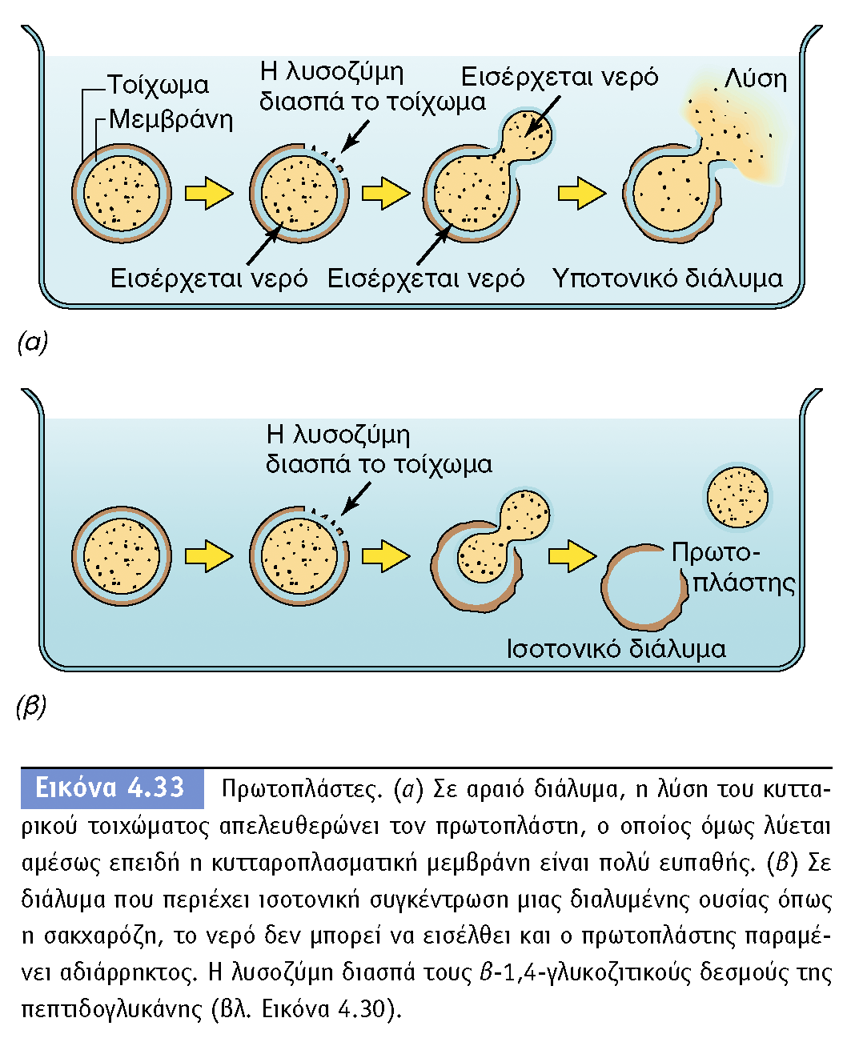
BIOΛOΓIA TΩN MIKPOOPΓANIΣMΩN – ΠANEΠIΣTHMIAKEΣ EKΔOΣEIΣ KPHTHΣ
Το ένζυμο λυσοζύμη (βρίσκεται στο σάλιο και στα δάκρυα) διασπά την πεπτιδογλυκάνη και λύει το κύτταρο.
Σε ισοτονικό διάλυμα μπορεί να επιβιώσει το βακτήριο χωρίς το κυτταρικό του τοίχωμα (ονομάζεται πρωτοπλάστης ή σφαιροπλάστης)
Το κυτταρικό τοίχωμα μπορεί να διασπαστεί και με αποδιατακτικό παράγοντα όπως το EDTA
Ορισμένα αντιβιοτικά πχ η πενικιλλίνη εμποδίζουν την βιοσύνθεση της πεπτιδογλυκάνης και καταπολεμούν τα gram +

Slide 47
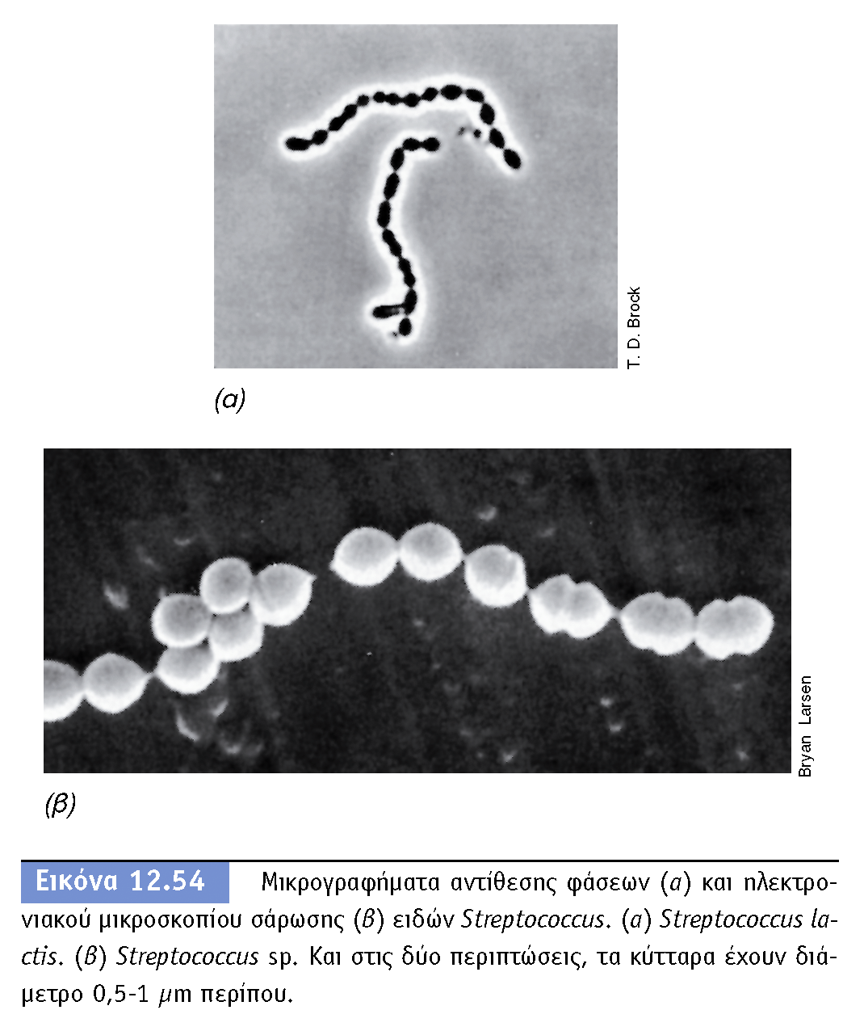
gram θετικοί κόκκοι
παραδείγματα gram θετικών βακτηρίων
Staphylococcus
Streptococcus
Enterococcus
gram θετικά που σχηματίζουν ενδοσπόρια
Bacillus
Clostridium
gram θετικά ραβδία που δεν σχηματίζουν ενδοσπόρια
Listeria
Corynebacterium
Nocardia
Streptomyces
Rhodococcus
Actinomyces
Ακτινομύκητες

Slide 48
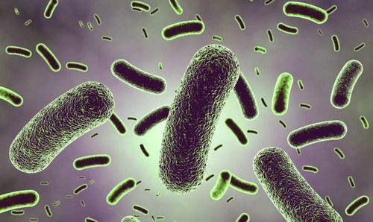
Tα βακτήρια του γαλακτικού οξέως ή οξυγαλακτικά βακτήρια ή LAB (lactic acid bacteria) είναι gram θετικά βακτήρια που ζυμώνουν την λακτόζη και παράγουν γαλακτικό οξύ. Τα κυριότερα γένη είναι:
Lactococcus
Leuconostoc
Pediococcus
Lactobacillus
Streptococcus
Bifidobacterium
Weissella

Slide 49
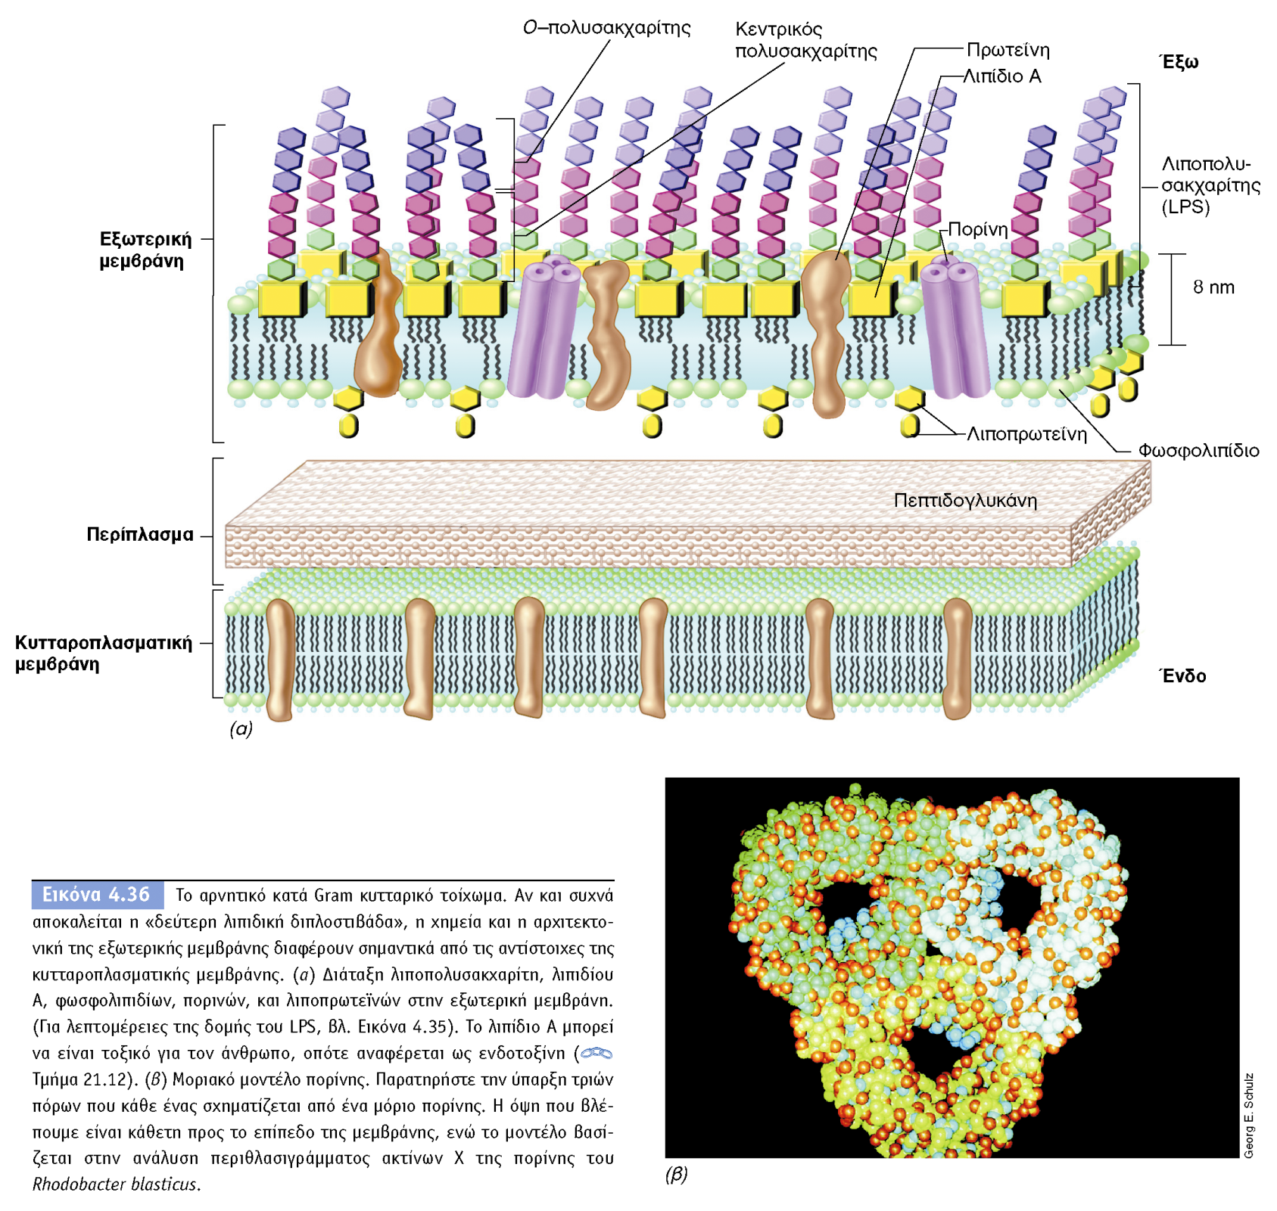
Gram αρνητικά βακτήρια
BIOΛOΓIA TΩN MIKPOOPΓANIΣMΩN – ΠANEΠIΣTHMIAKEΣ EKΔOΣEIΣ KPHTHΣ
ΛΙΠΟ
ΠΟΛΥΣΑΚΧΑΡΙΤΗΣ (LPS) στην εξωτερική μεμβράνη.
Χαρακτηριστικό των Gram αρνητικών βακτηρίων.
Εξωτερικη μεμβράνη
Λεπτό στρώμα πεπτιδογλυκάνης
Περίπλασμα
Κυτταροπλα-σματική μεμβράνη

Slide 50
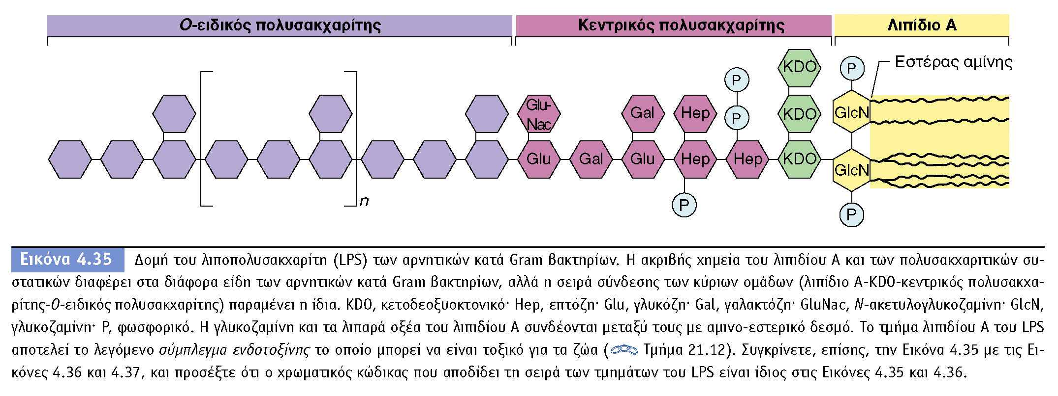
BIOΛOΓIA TΩN MIKPOOPΓANIΣMΩN – ΠANEΠIΣTHMIAKEΣ EKΔOΣEIΣ KPHTHΣ
Δομή του λιποπολυσακχαρίτη (LPS).
Αποτελείται πάντα από 3 κύριες ομάδες, όμως διαφέρει σε διάφορα είδη και στελέχη
Δρα σαν ενδοτοξίνη (το τμήμα λιπιδίου Α) και μπορεί να είναι τοξικό για τα ζώα και τον άνθρωπο
Ο πολυσακχαρίτης του LPS είναι βασικό επιφανειακό αντιγόνο του βακτηριακού κυττάρου. Ονομάζεται αντιγόνο Ο.
Πχ. στην Salmonella έχουν χαρακτηριστεί >1000 αντιγονικοί τύποι
Αντιγόνο Ο

Slide 51
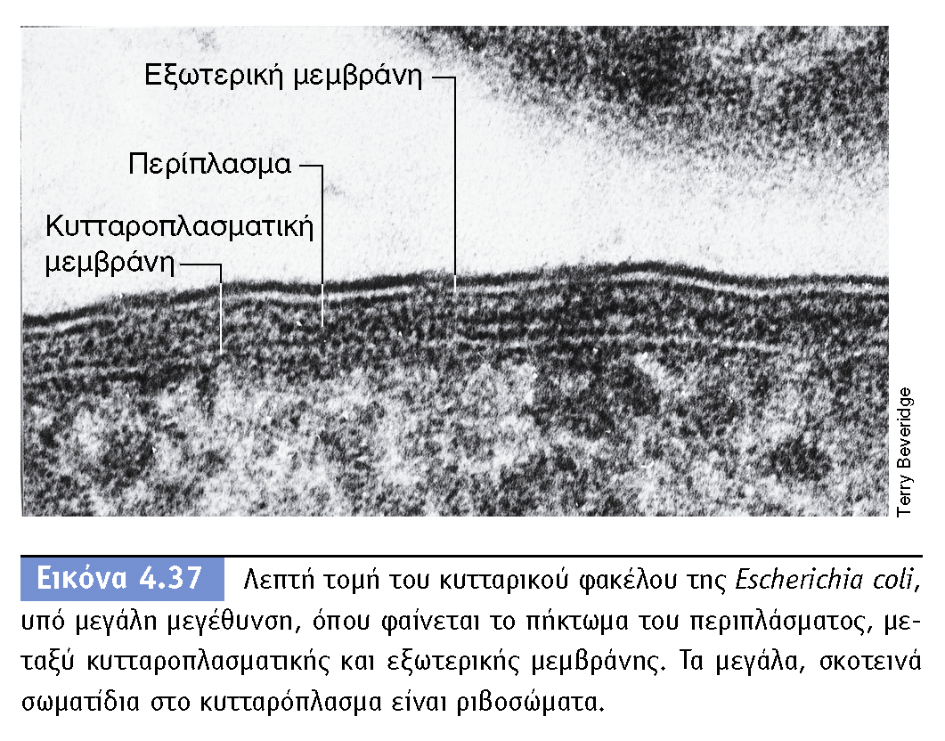
BIOΛOΓIA TΩN MIKPOOPΓANIΣMΩN – ΠANEΠIΣTHMIAKEΣ EKΔOΣEIΣ KPHTHΣ

Slide 52
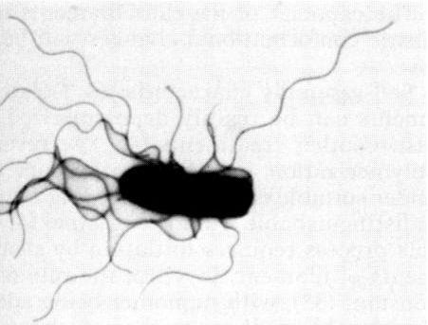
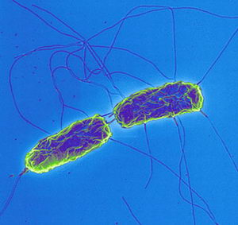
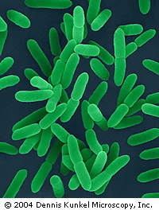
Πολλά παθογόνα ανήκουν στα gram αρνητικά βακτήρια Προαιρετικά αναερόβια gram αρνητικά ραβδία (facultative anaerobic gram negative rods)
Escherichia coli
Yersinia spp
Salmonella spp
Klebsiella
Proteus
Shigella
Haemophilus
Pasteurella
Vibrio

Slide 53
Tα Εντεροβακτήρια είναι μία μεγάλη οικογένεια GRAM ΑΡΝΗΤΙΚΏΝ βακτηρίων
Εντεροβακτήρια (Enterobacteriaceae)
Κολοβακτηριοειδή
(ολικά)
Salmonella
Proteus
Yersinia
Shigella
Εντερικής προέλευσης κολοβακτηριοειδή
Ε.coli
Enterobacter
Citrobacter
Klebsiella
Serratia

Slide 54
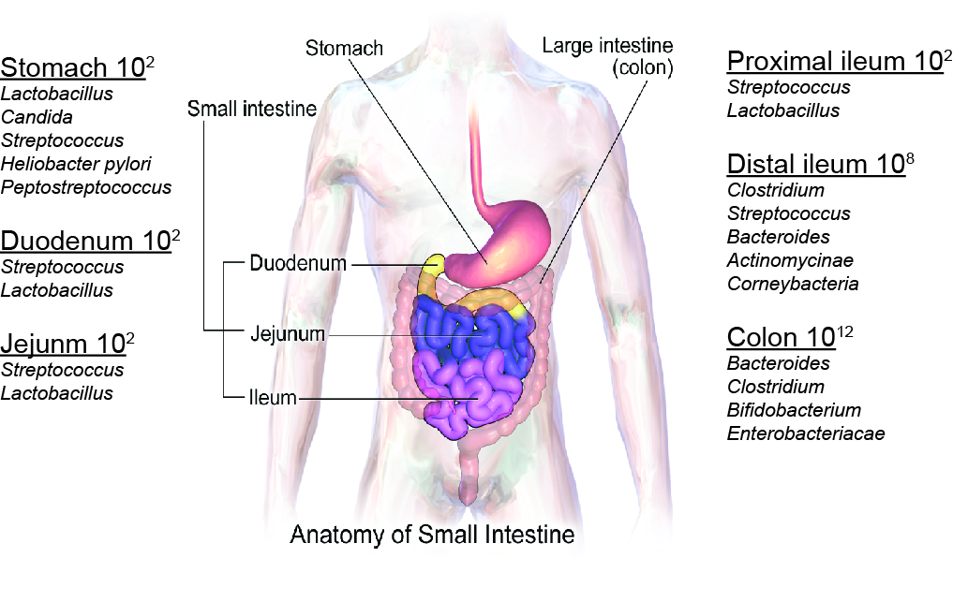
Μικροοργανισμοί στο πεπτικό σύστημα του ανθρώπου: περιέχει πολλά gram αρνητικά εντεροβακτήρια (Enterobacteriaceae) αλλά και gram θετικά (Streptococcus, Lactobacillus, κτλ) καθώς και ζύμες (Candida)

Slide 55
Αλλα gram αρνητικά που μπορεί να έχουν λοιμώδη δράση:
Αερόβια/μικροαερόφιλα ραβδία και κόκκοι
Alcaligenes
Bordetella
Brucella
Legionella
Moraxella
Neisseria
Pseudomonas
Bacteroides
Αερόβια/μικροαερόφιλα κινητά ελικοειδή
Campylobacter
Helicobacter
Spirillum
Αναερόβια
Bacteroides
Fusobacterium
Prevotella
Ρικέτσιες και Χλαμύδια (ενδοκυτταρικά παράσιτα)
Ricketsia
Coxiella
Chlamydia
Σπειροχαίτες
Treponema
Borrelia
Leptospira

Slide 56
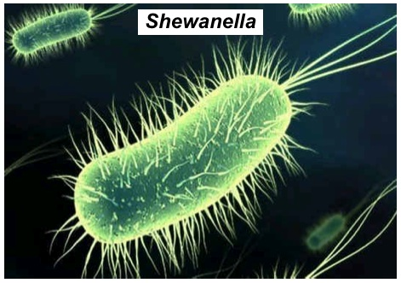
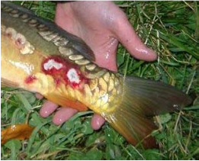
Shewanella
Σε νερό και θαλασσινό νερό,
Προκαλεί αλλοιώσεις σε αλιεύματα

Slide 57
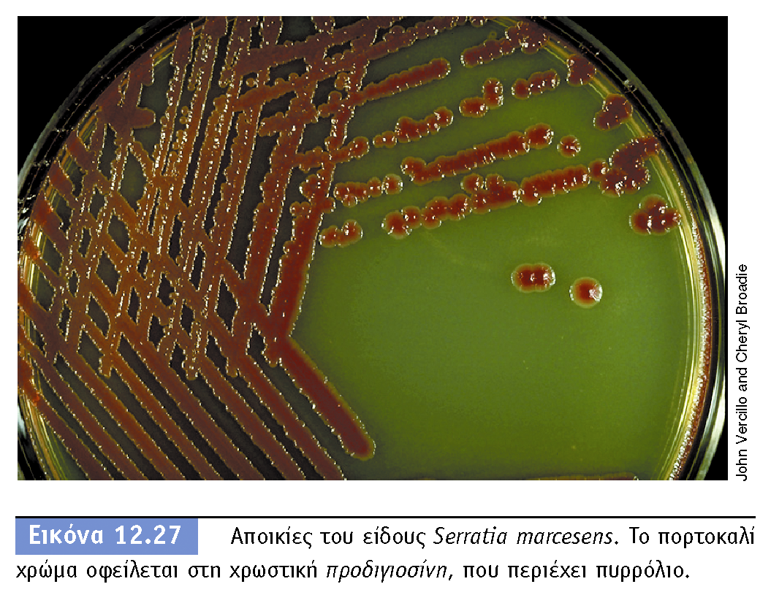
Πολλά είδη βακτηρίων παράγουν χρωστικές
BIOΛOΓIA TΩN MIKPOOPΓANIΣMΩN – ΠANEΠIΣTHMIAKEΣ EKΔOΣEIΣ KPHTHΣ

Slide 58
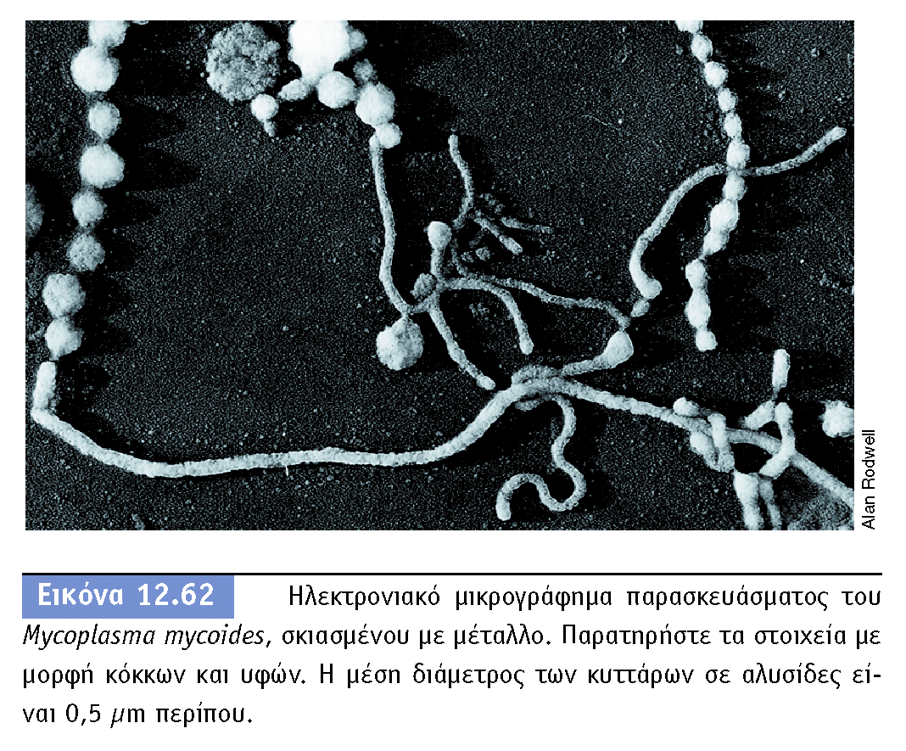
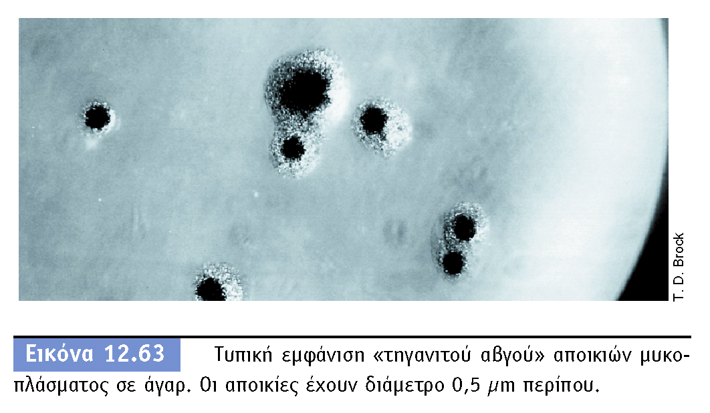
BIOΛOΓIA TΩN MIKPOOPΓANIΣMΩN – ΠANEΠIΣTHMIAKEΣ EKΔOΣEIΣ KPHTHΣ
Βακτήρια χωρίς κυτταρικό τοίχωμα (cell wall-less bacteria)
Tα γένη
Mycoplasma
Ureaplasma
Mycoplasmas (mollicutes): οι μικρότεροι οργανισμοί που ζουν ελεύθερα (όχι παρασιτικά όπως οι ιοί)
Πάνω από 150 είδη
Παθογόνα του αναπνευστικού και του ουρογεννητικού συστήματος (πχ Mycoplasma pneumoniae, Mycoplasma genitalium)
Δεν έχουν κυτταρικό τοίχωμα
Πλειομορφικά
Είναι ανθεκτικά στην πενικιλλίνη

Slide 59
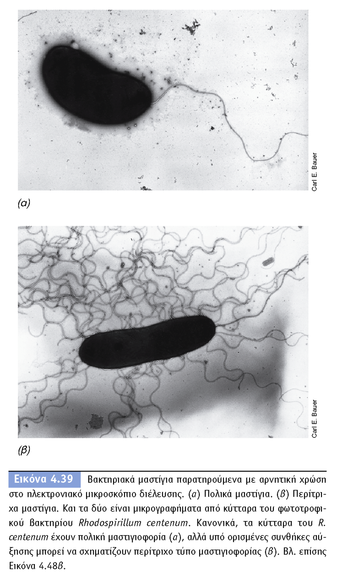
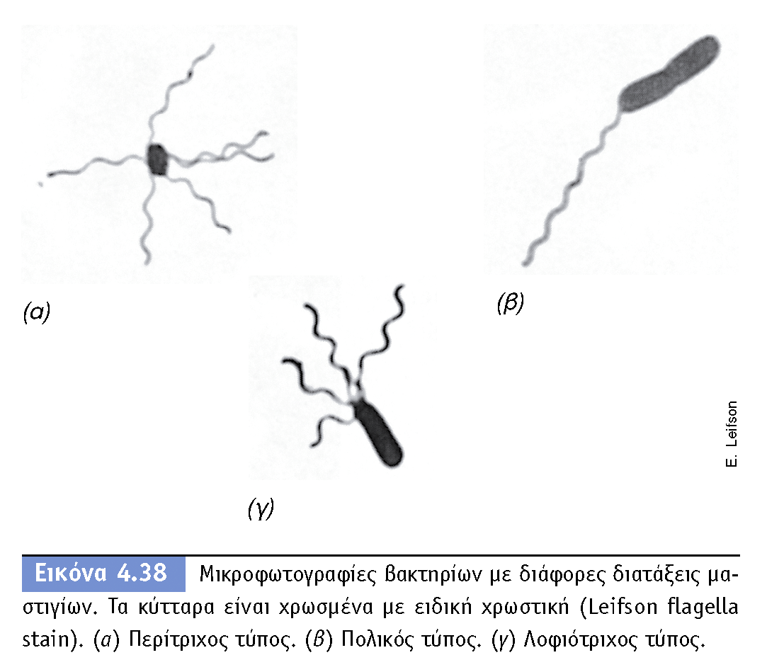
BIOΛOΓIA TΩN MIKPOOPΓANIΣMΩN – ΠANEΠIΣTHMIAKEΣ EKΔOΣEIΣ KPHTHΣ
Βακτηριακά Μαστίγια (flagella):
Επιτρέπουν την κίνηση των βακτηρίων
(motility)

Slide 60
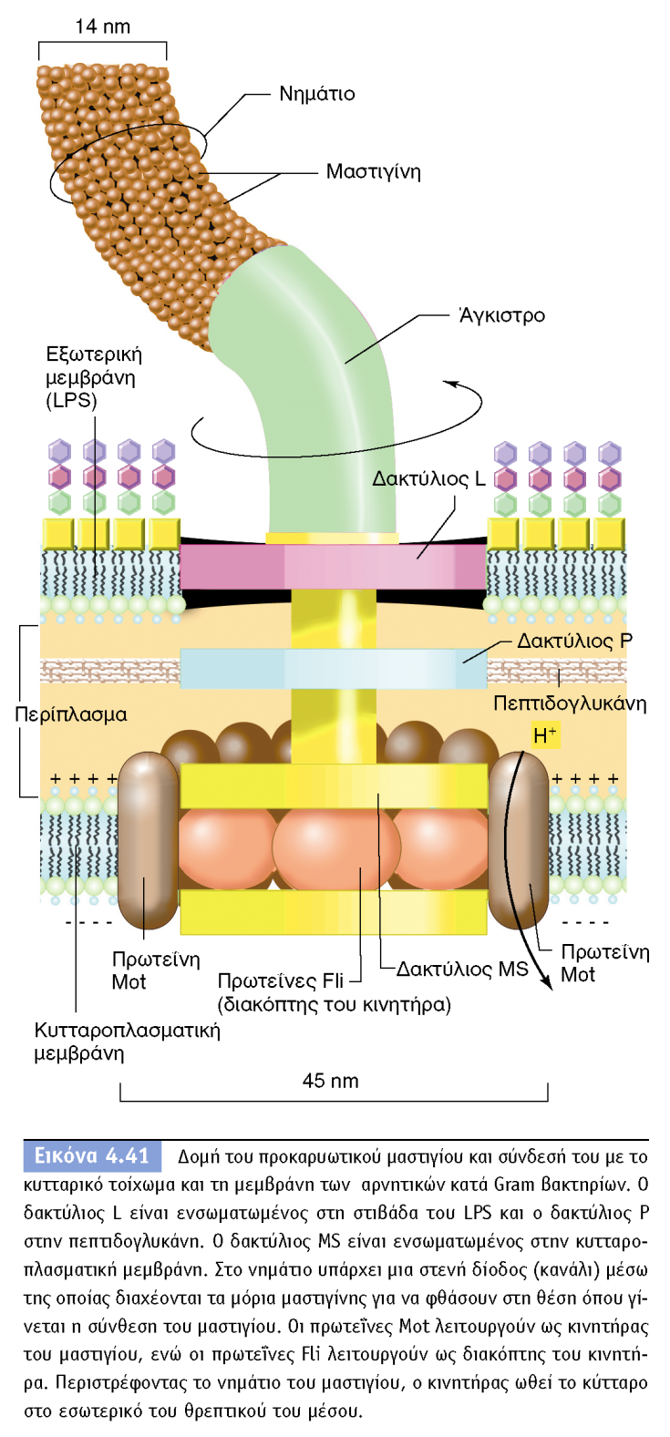
BIOΛOΓIA TΩN MIKPOOPΓANIΣMΩN – ΠANEΠIΣTHMIAKEΣ EKΔOΣEIΣ KPHTHΣ
Τα βακτηριακά μαστίγια αποτελούνται από την πρωτείνη μαστιγίνη (ή φλαγγελίνη (flagellin).
Η πρωτοταγής δομή της μαστιγίνης διαφέρει σε κάθε είδος ή σε διαφορετικά στελέχη
H μαστιγίνη έχει αντιγονική δράση (προκαλεί την παραγωγή αντισωμάτων όταν το βακτήριο εισβάλλει σε έναν οργανισμό)
Ονομάζεται Η αντιγόνο
Αντιγόνο Η

Slide 61
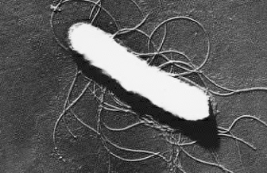
Παθογόνο στέλεχος της E.coli: Εντεροαιμορραγική Escherichia coli O157:H7
Στα εντεροβακτήρια έχουν χαρακτηριστεί >150 αντιγόνα Ο και >50 αντιγόνα Η
Πχ Τα διάφορα παθογόνα στελέχη της E.coli χαρακτηρίζονται ανάλογα με το είδος των αντιγόνων που έχουν στην εξωτερική μεμβράνη του κυτταρικού τοιχώματος (αντιγόνα Ο) και στα μαστίγια (αντιγόνα Η).
Τα στελέχη αυτά ονομάζονται ορότυποι

Slide 62
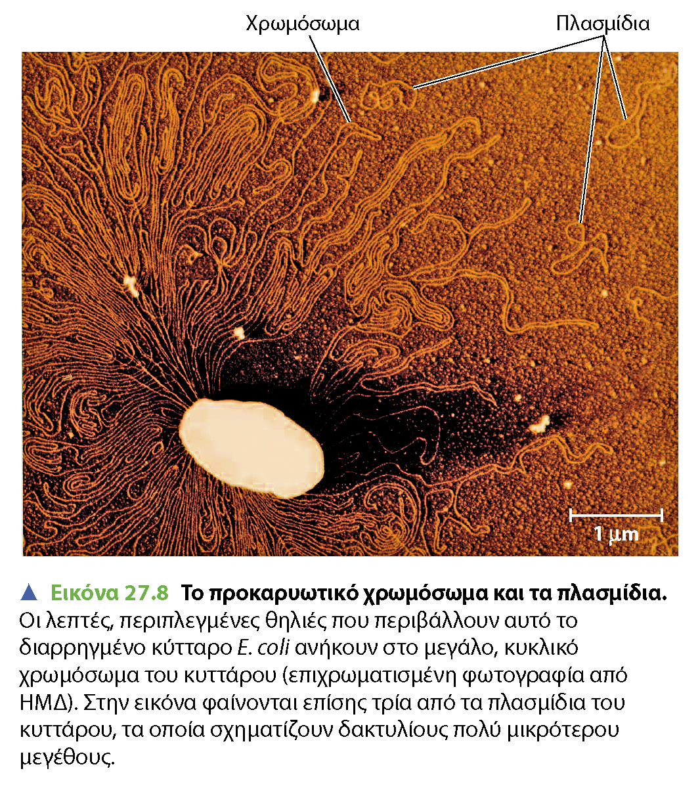
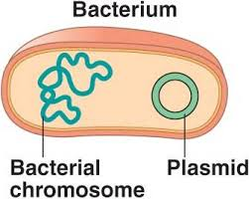
Neil A. Campbell, ΒΙΟΛΟΓΙΑ, ΤΟΜΟΣ ΙΙ, ΠΕΚ 2011
Γενετικό υλικό βακτηρίων:
Κυκλικό DNA
Αποτελεί ένα χρωμόσωμα
βρίσκεται στο κυτταρόπλασμα σε μία περιοχή που ονομάζεται πυρηνοειδές
Άλλο γενετικό υλικό: πλασμίδια (κυκλικά, αυτοαναπαραγόμενα DNA που περιέχουν δικά τους γονίδια)

Slide 63
BIOΛOΓIA TΩN MIKPOOPΓANIΣMΩN – ΠANEΠIΣTHMIAKEΣ EKΔOΣEIΣ KPHTHΣ
Βακτηριακό χρωμόσωμα
Πλασμίδια: κυκλικά εξωχρωμοσωμικά DNA.
Υπάρχουν σε πολλά βακτήρια
Μεταφέρουν γονίδια ανθεκτικότητας σε αντιβιοτικά από βακτήριο σε βακτήριο

Slide 64
BIOΛOΓIA TΩN MIKPOOPΓANIΣMΩN – ΠANEΠIΣTHMIAKEΣ EKΔOΣEIΣ KPHTHΣ
Το γενετικό υλικό (DNA) των βακτηρίων βρίσκεται στο πυρηνοειδές (δεν υπάρχει πυρήνας όπως στα ευκαρυωτικά)
Στην E.coli:
Περιέχει ένα κυκλικό χρωμόσωμα
Αποτελείται από 4,6 εκατ. ζεύγη βάσεων (bp=base pairs)
Περιέχει 4288 γονίδια που κωδικοποιούν πρωτεΐνες

Slide 65
BIOΛOΓIA TΩN MIKPOOPΓANIΣMΩN – ΠANEΠIΣTHMIAKEΣ EKΔOΣEIΣ KPHTHΣ
Διχοτόμηση βακτηρίων
Η διαίρεση βακτηριακού κυττάρου σε δύο όμοια θυγατρικά ονομάζεται διχοτόμηση

Slide 66
BIOΛOΓIA TΩN MIKPOOPΓANIΣMΩN – ΠANEΠIΣTHMIAKEΣ EKΔOΣEIΣ KPHTHΣ

Slide 67
BIOΛOΓIA TΩN MIKPOOPΓANIΣMΩN – ΠANEΠIΣTHMIAKEΣ EKΔOΣEIΣ KPHTHΣ
Βακτηριακά Ενδοσπόρια:
Μία πολύ ανθεκτική μορφή βακτηριακής ζωής

Slide 68
BIOΛOΓIA TΩN MIKPOOPΓANIΣMΩN – ΠANEΠIΣTHMIAKEΣ EKΔOΣEIΣ KPHTHΣ
Μακροβιότητα των Ενδοσπορίων
Πολλά πειράματα έχουν δείξει ότι τα σπόρια ορισμένων βακτηρίων μπορούν να παραμείνουν σε μία λανθάνουσα φάση για πολλά χρόνια και αν βρεθούν σε κατάλληλες συνθήκες να εκβλαστήσουν ξανά.

Slide 69
BIOΛOΓIA TΩN MIKPOOPΓANIΣMΩN – ΠANEΠIΣTHMIAKEΣ EKΔOΣEIΣ KPHTHΣ

Slide 70
ΑΝΘΡΑΚΑΣ ΚΑΙ ΕΝΕΡΓΕΙΑ

